Slide 1
Курсы повышения квалификации Дополнительная профессиональная программа
Технология разработки рабочих программ учебных предметов, дисциплин (модулей) образовательных программ среднего профессионального образования
Вьюшкова Любовь Александровна методист отдела образовательных программ и технологий ЦПО Самарской области
Март 2026

Slide 2
Государственная политика в сфере образования
Статья 68. Среднее профессиональное образование
1. Среднее профессиональное образование направлено на решение задач интеллектуального, культурного и профессионального развития человека и имеет целью подготовку квалифицированных рабочих или служащих и специалистов среднего звена по всем основным направлениям общественно полезной деятельности в соответствии с потребностями общества и государства, а также удовлетворение потребностей личности в углублении и расширении образования.

Slide 3
Государственная политика в сфере образования
Основные направления государственной и региональной политики в сфере образования. Приоритеты развития системы СПО в Российской Федерации.
ВСЁ БОЛЬШЕ ВЫПУСКНИКОВ ШКОЛ ВЫБИРАЮТ СПО
Усиление воспитательного компонента.
Обеспечение прикладного характера подготовки.
Приближение содержания обучения к реалиям производства. Например, демонстрационный экзамен предполагает моделирование реальных производственных условий для решения практических задач.
Повышение качества общеобразовательной подготовки
Обновление материально-технической базы
Цифровая трансформация колледжей
Развитие кадрового потенциала колледжей.
Повышать квалификацию преподавателей и мастеров производственного обучения
ФП Профессионалитет

Slide 4
Нормативно-правовые документы, регламентирующие деятельность образовательной организации по реализации образовательных программ СПО
– Федеральный закон от 29 декабря 2012 г. №273-ФЗ «Об образовании в Российской Федерации»;
– Приказ Минобрнауки России от 08 апреля 2021 г. № 153 «Об утверждении Порядка разработки примерных основных образовательных программ, проведения их экспертизы и ведения реестра примерных основных образовательных программ среднего профессионального образования»;
– Приказ Минпросвещения России от 24 августа 2022 г. № 762 «Об утверждении Порядка организации и осуществления образовательной деятельности по образовательным программам среднего профессионального образования» (далее – Порядок организации образовательной деятельности);
– Приказ Минпросвещения России от 08 ноября 2021 г. № 800 «Об утверждении Порядка проведения государственной итоговой аттестации по образовательным программам среднего профессионального образования;
- Приказ министерства просвещения РФ от 18 мая 2023 года № 371
«Об утверждении федеральной образовательной программы среднего общего образования»; ФОП (изменения от 2024 года, от 2025 года)
-Письмо министерства просвещения РФ от 14 июня 2024 г. N 05-1971 о направлении рекомендаций «Рекомендации по реализации среднего общего образования в пределах освоения образовательной программы среднего профессионального образования»

Slide 5
Нормативно-правовые документы, регламентирующие деятельность образовательной организации по реализации образовательных программ СПО
-Приказ Министерства просвещения Российской Федерации от 17.05.2022 № 336 «Об утверждении перечней профессий и специальностей среднего профессионального образования и установлении соответствия отдельных профессий и специальностей среднего профессионального образования, указанных в этих перечнях, профессиям и специальностям среднего профессионального образования, перечни которых утверждены приказом Министерства образования и науки Российской Федерации от 29.10.2013 № 1199 «Об утверждении перечней профессий и специальностей среднего профессионального образования»;
-Приказ Министерства просвещения Российской Федерации от 22.03.2021 № 115 «Об утверждении Порядка организации и осуществления образовательной деятельности по основным общеобразовательным программам – образовательным программам начального общего, основного общего и среднего общего образования»;
-Приказ Министерства науки и высшего образования Российской Федерации № 885, Министерства просвещения Российской Федерации № 390 от 05.08.2020 «О практической подготовке обучающихся»;
− Письмо Министерства просвещения Российской Федерации от 08.04.2021 № 05–369 «О направлении рекомендаций, содержащих общие подходы к реализации образовательных программ среднего профессионального образования (отдельных их частей) в форме практической подготовки».
-Распоряжение Минпросвещения России от 30.04.2021 N Р-98 "Об утверждении Концепции преподавания
общеобразовательных дисциплин с учетом профессиональной направленности программ
среднего профессионального образования, реализуемых на базе основного общего образования"
– ФГОС СПО, ФГОС СОО, ФОП СОО

Slide 6
Нормативно-правовые документы, регламентирующие деятельность образовательной организации по реализации образовательных программ СПО
-Приказ министерства просвещения Российской Федерации от 1 сентября 2022 г. № 796, «О внесении изменений в федеральные государственные образовательные стандарты среднего профессионального образования»
-Приказ министерства просвещения Российской Федерации от 3 июля 2024 г. № 464, «О внесении изменений в федеральные государственные образовательные стандарты среднего профессионального образования»
Приказ министерства просвещения Российской Федерации от 27 марта 2025 г. № 239, «О внесении изменений в федеральные государственные образовательные стандарты среднего профессионального образования»
Приказ министерства труда и социальной защиты РФ от 21 марта 2025 года №136н «Об утверждении профессионального стандарта «Педагог профессионального обучения, среднего профессионального образования»
Приказ министерства просвещения Российской Федерации от 06.11.2024 № 779, «Об утверждении перечня документов, подготовка которых осуществляется педагогическими работниками при реализации основных общеобразовательных программ, образовательных программ среднего профессионального образования»
Приказ министерства просвещения Российской Федерации от 04.04.2025 № 269, «О продолжительности рабочего времени(нормах часов педагогической работы за ставку заработной платы)»

Slide 7
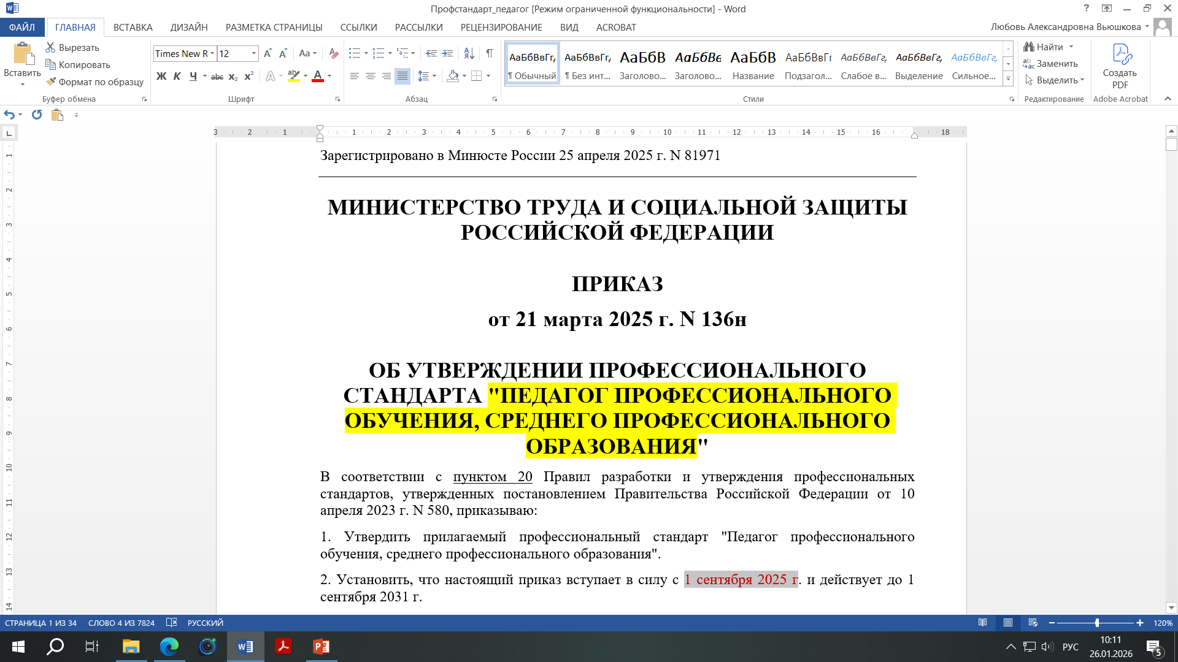
Нормативно-правовые документы, регламентирующие деятельность образовательной организации по реализации образовательных программ СПО
Вступил в силу с 01 сентября 2025г.

Slide 8
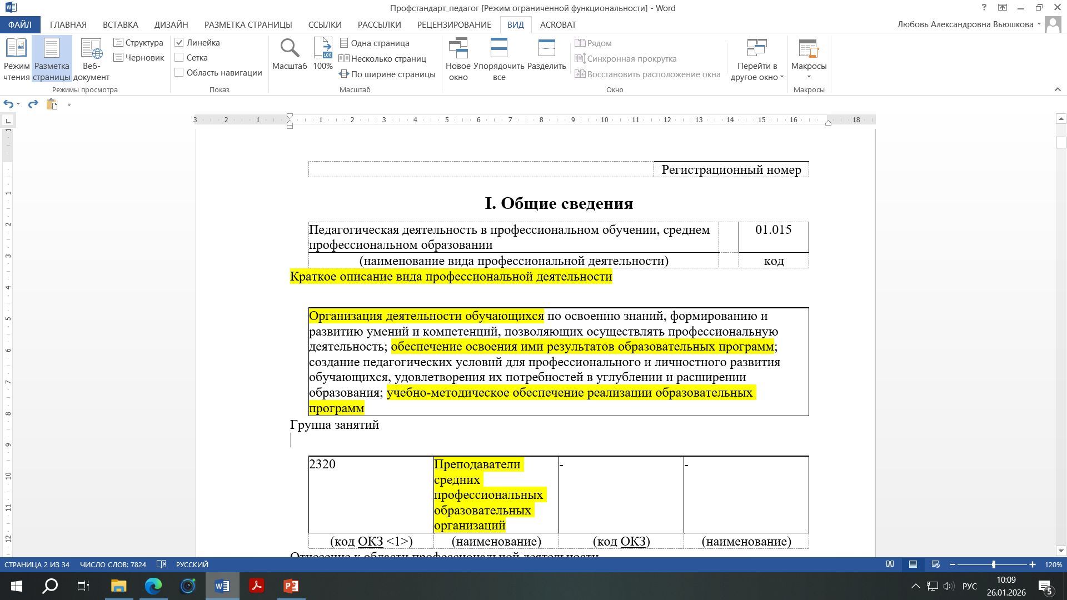
Нормативно-правовые документы, регламентирующие деятельность образовательной организации по реализации образовательных программ СПО

Slide 9
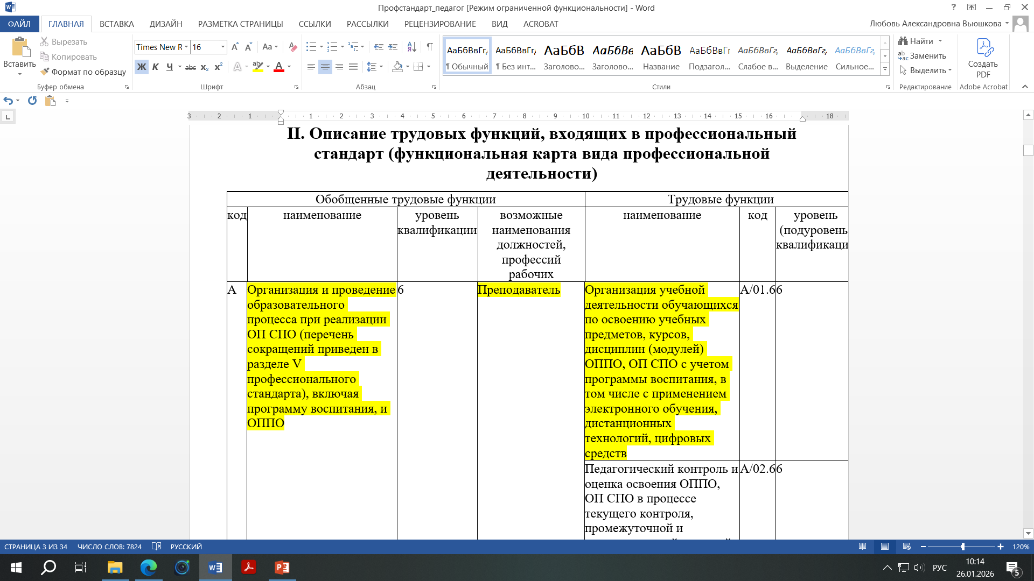
Нормативно-правовые документы, регламентирующие деятельность образовательной организации по реализации образовательных программ СПО

Slide 10
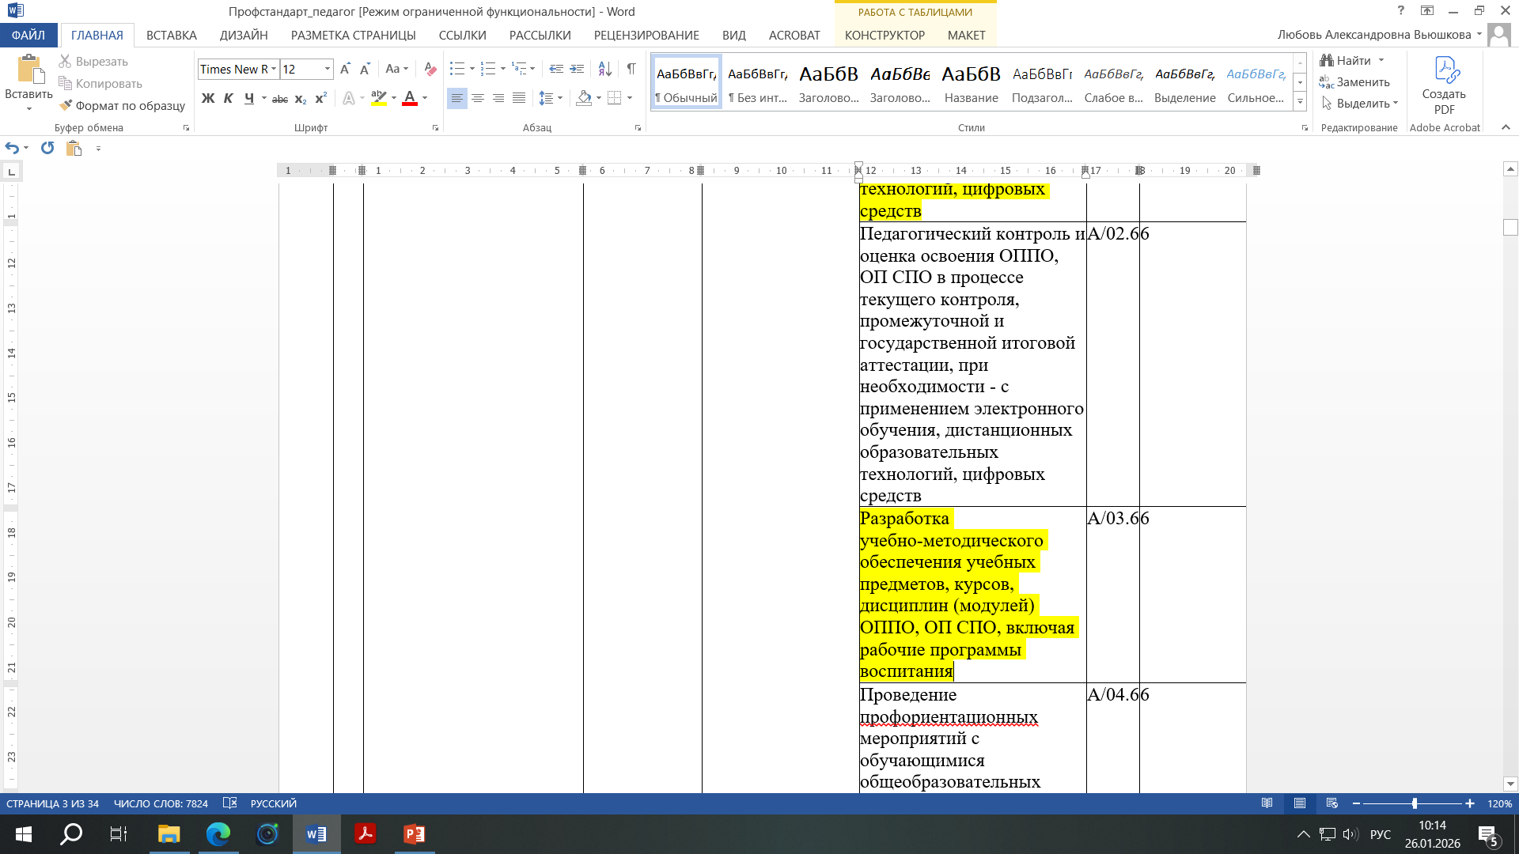
Нормативно-правовые документы, регламентирующие деятельность образовательной организации по реализации образовательных программ СПО
Оценочные материалы

Slide 11
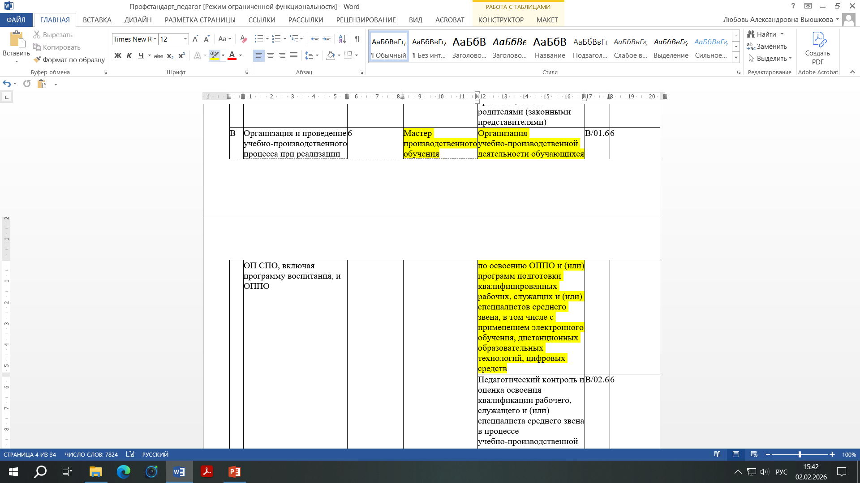

Slide 12
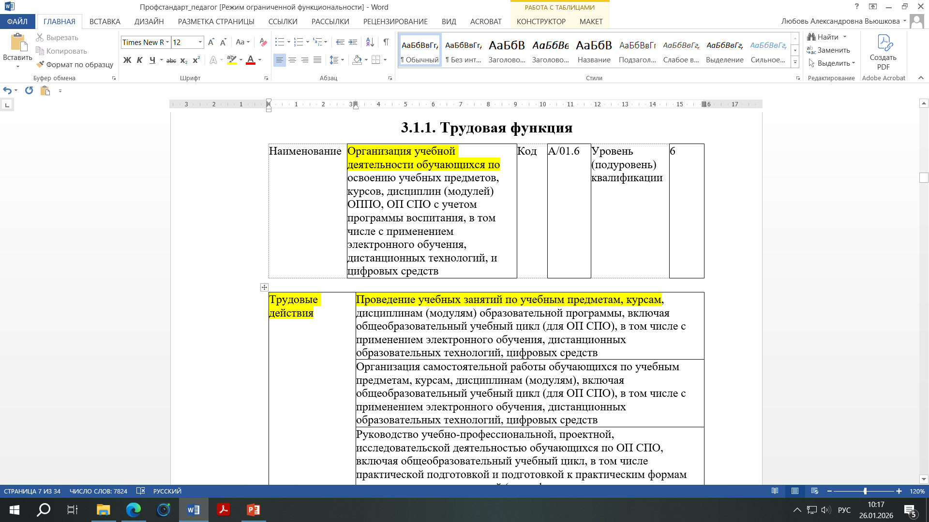
Нормативно-правовые документы, регламентирующие деятельность образовательной организации по реализации образовательных программ СПО

Slide 13
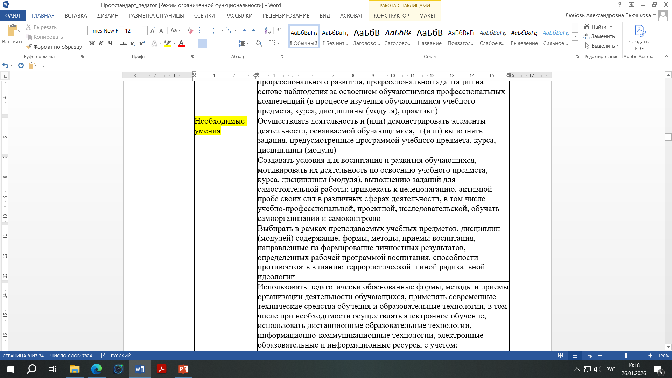

Slide 14
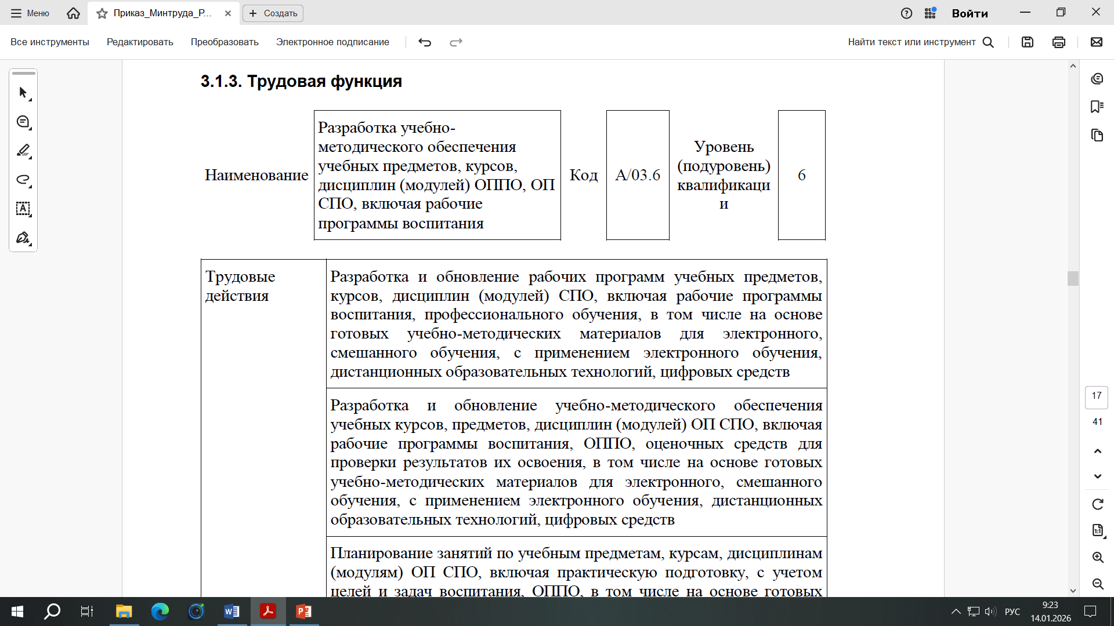
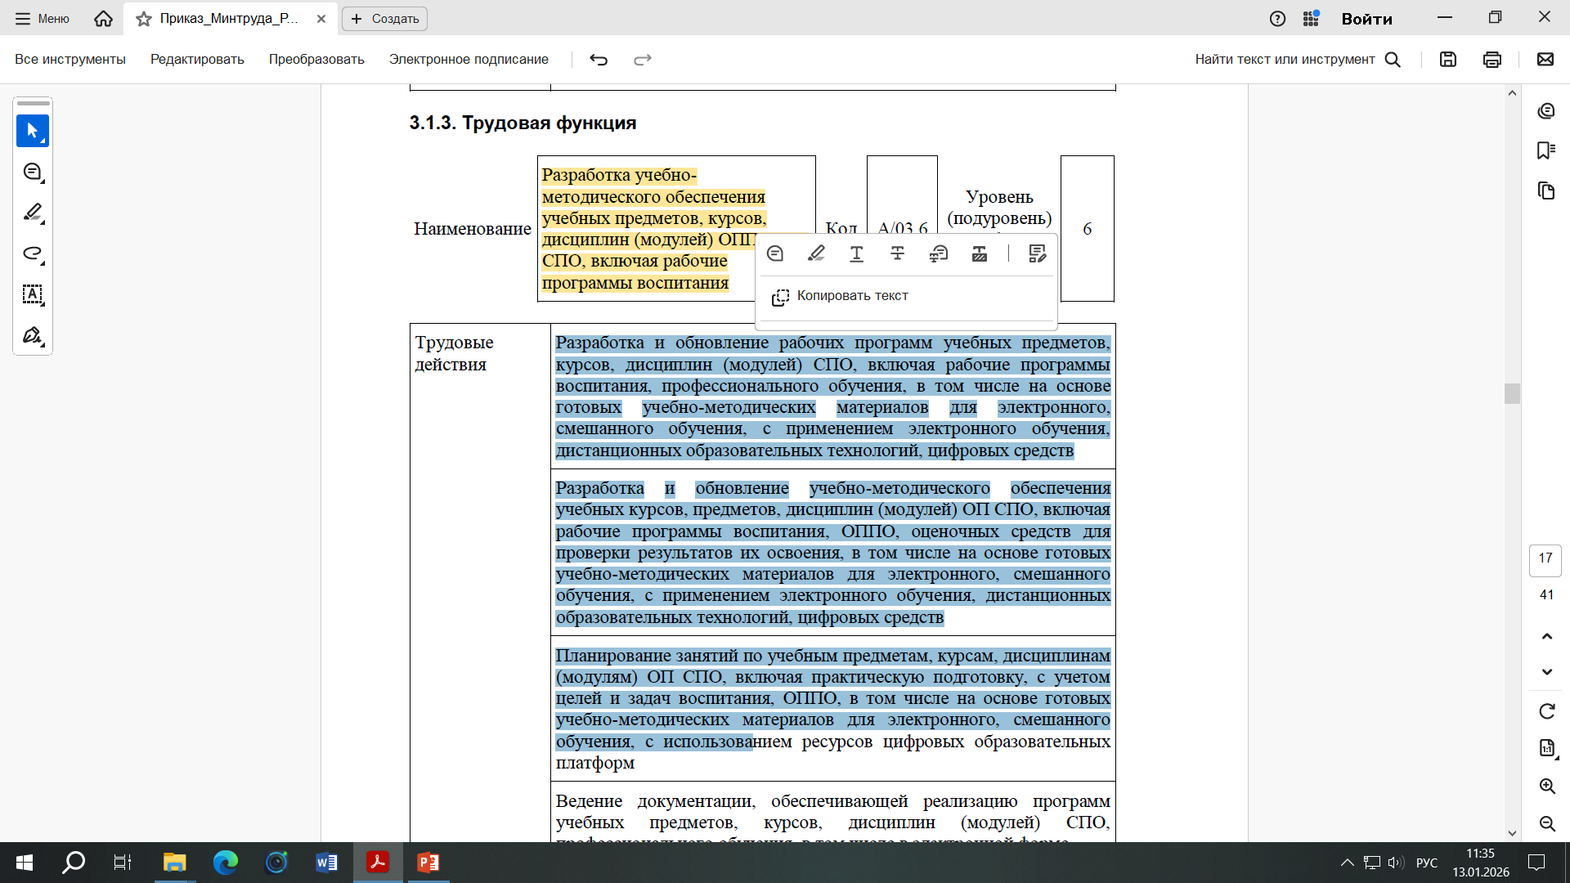

Slide 15
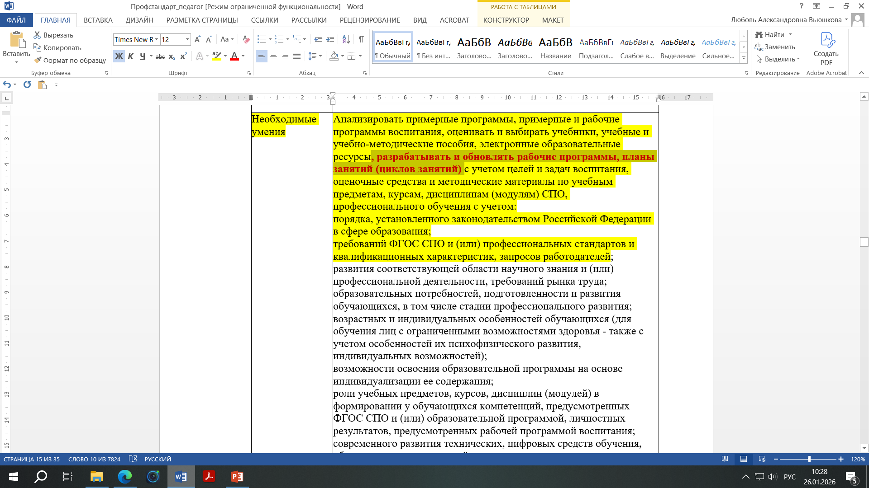
Нормативно-правовые документы, регламентирующие деятельность образовательной организации по реализации образовательных программ СПО

Slide 16
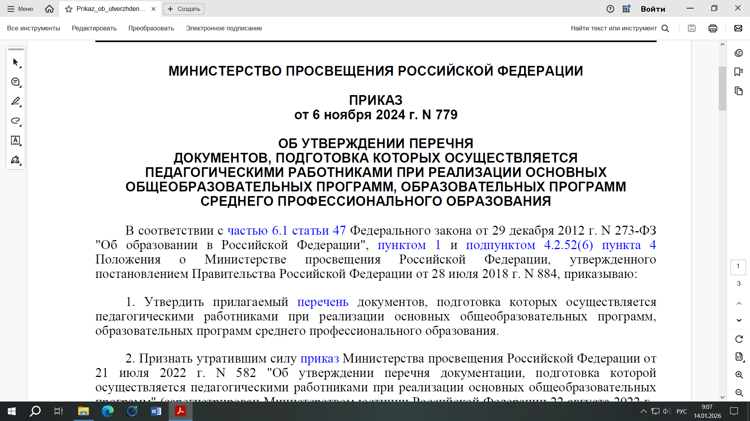
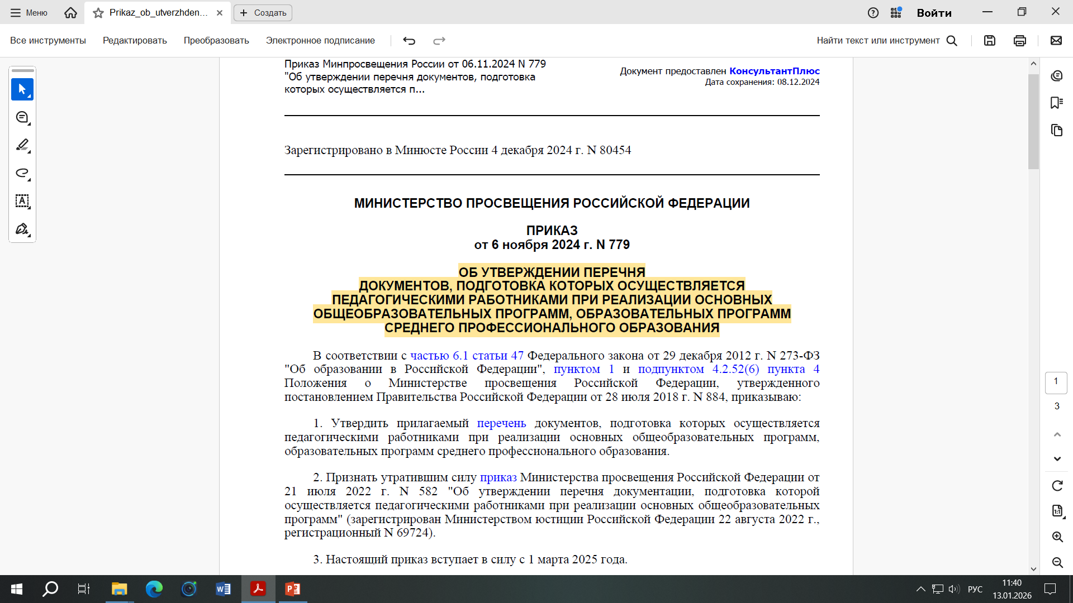
Вступает в силу с 01 марта 2025г.
Вступил в силу с 01 марта 2025г.

Slide 17
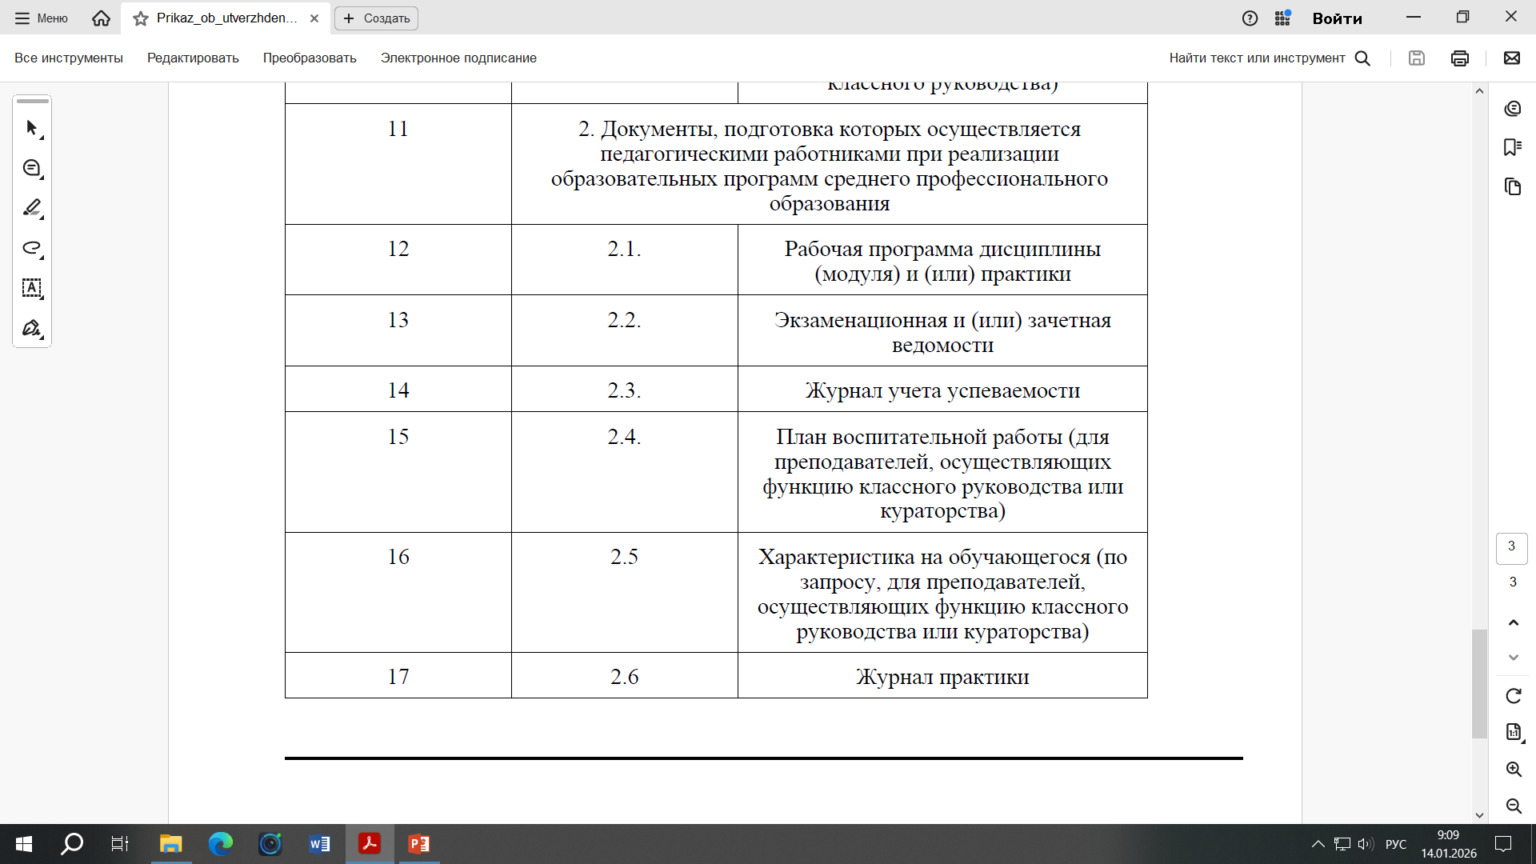
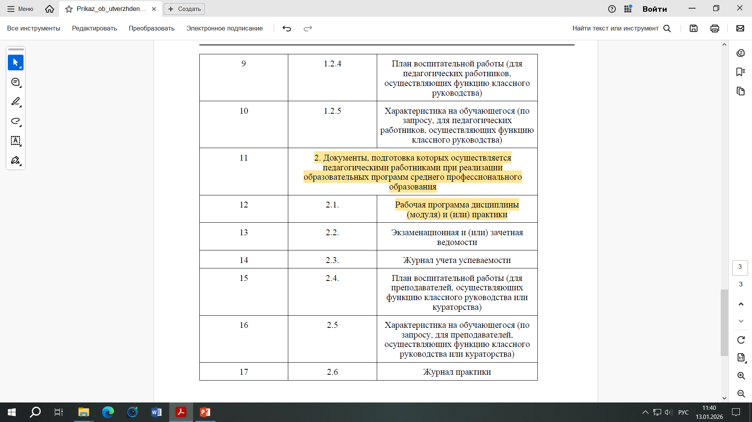

Slide 18
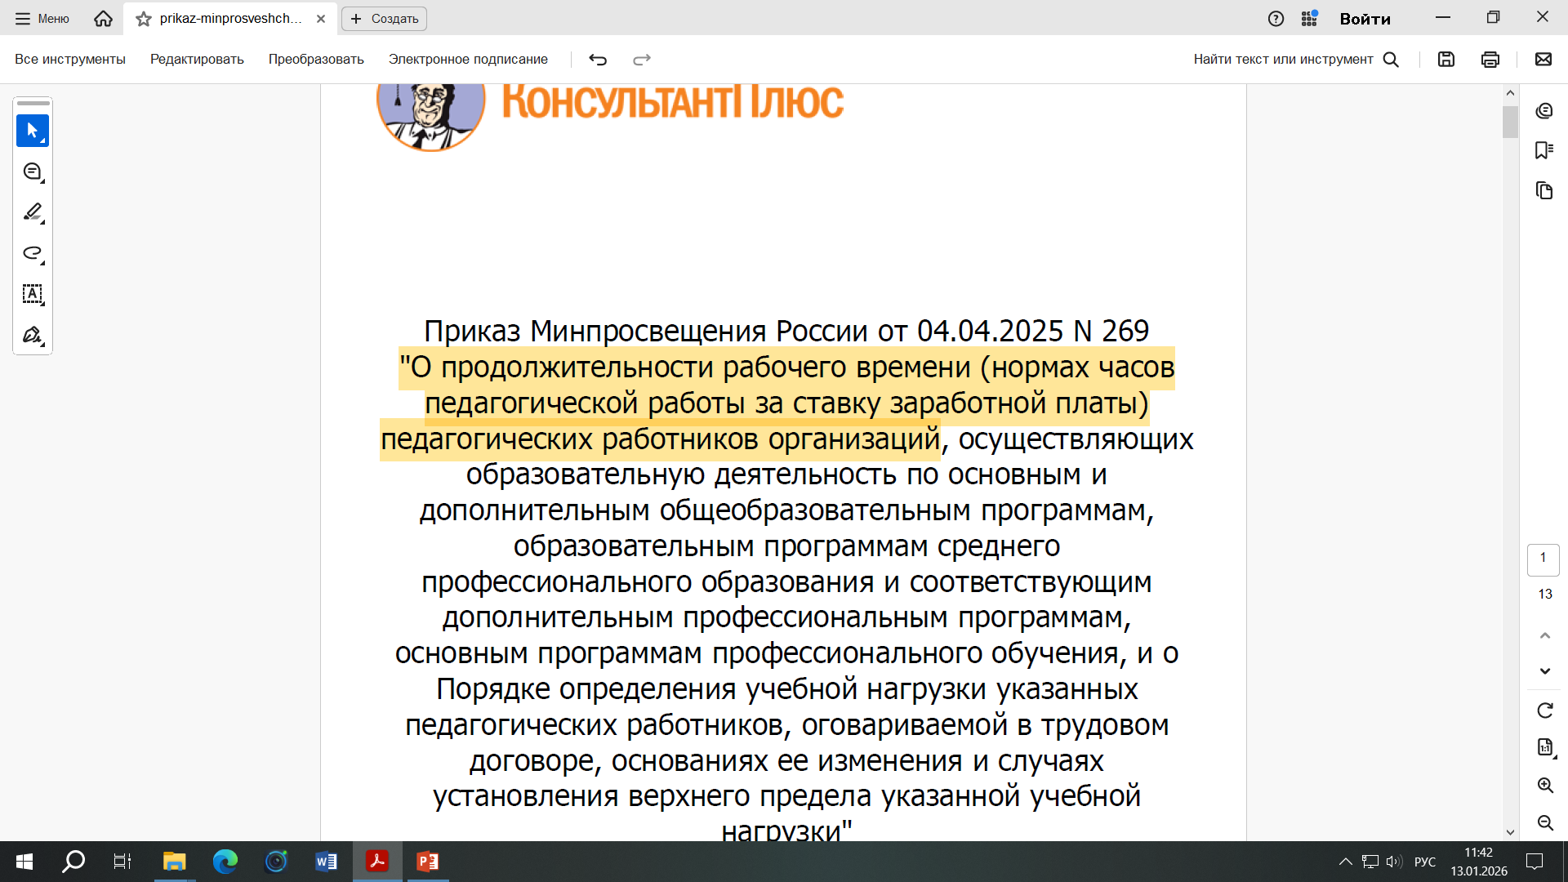
Вступил в силу с 01 сентября 2025г.

Slide 19
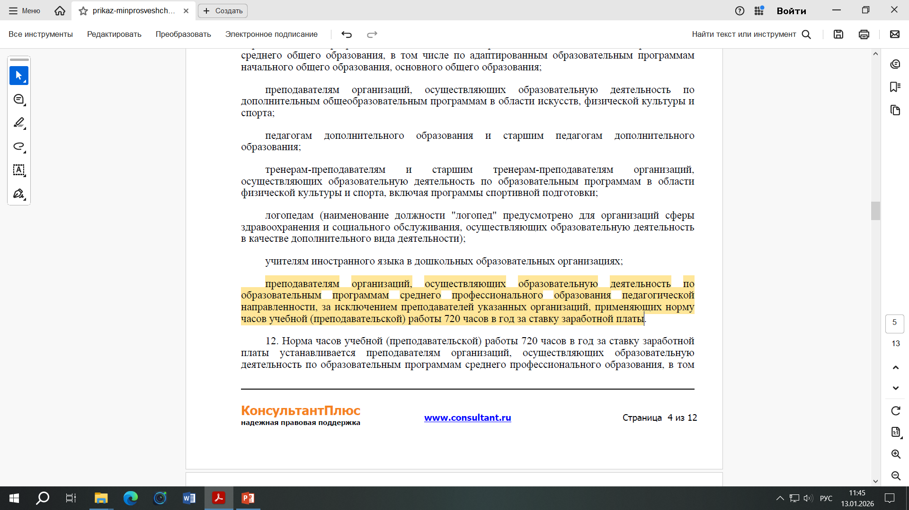

Slide 20
Педагогическая деятельность по проектированию и реализации образовательного процесса в СПО
(ЕКС-Единый квалификационный справочник представляет собой свод характеристик основных видов работ по профессиям, относящимся к разным сферам экономики)
Должностные обязанности преподавателя по ЕКС:
Разрабатывает рабочие программы учебных дисциплин (модулей) по своей дисциплине и другие материалы, обеспечивающие воспитание и качество подготовки обучающихся.
Какие материалы ?????

Slide 21
Педагогическая деятельность по проектированию и реализации образовательного процесса в СПО
Обратимся к статье 2 Федерального закона от 29.12.2012 г. № 273-ФЗ «Об образовании в Российской Федерации» (далее – Закон об образовании). Здесь сказано, что:
образование - единый целенаправленный процесс воспитания и обучения, являющийся общественно значимым благом и осуществляемый в интересах человека, семьи, общества и государства, а также совокупность приобретаемых знаний, умений, навыков, ценностных установок, опыта деятельности и компетенции определенных объема и сложности в целях интеллектуального, духовно-нравственного, творческого, физического и (или) профессионального развития человека, удовлетворения его образовательных потребностей и интересов

Slide 22
Педагогическая деятельность по проектированию и реализации образовательного процесса в СПО
воспитание - деятельность, направленная на развитие личности, формирование у обучающихся трудолюбия, ответственного отношения к труду и его результатам, создание условий для самоопределения и социализации обучающихся на основе социокультурных, традиционных российских духовно-нравственных ценностей и принятых в российском обществе правил и норм поведения в интересах человека, семьи, общества и государства, формирование у обучающихся чувства патриотизма, гражданственности, уважения к памяти защитников Отечества и подвигам Героев Отечества, закону и правопорядку, человеку труда и старшему поколению, взаимного уважения, бережного отношения к культурному наследию и традициям многонационального народа Российской Федерации, природе и окружающей среде
ЛР ????

Slide 23
Педагогическая деятельность по проектированию и реализации образовательного процесса в СПО
обучение - целенаправленный процесс организации деятельности обучающихся по овладению знаниями, умениями, навыками и компетенцией, приобретению опыта деятельности, развитию способностей, приобретению опыта применения знаний в повседневной жизни и формированию у обучающихся мотивации получения образования в течение всей жизни

Slide 24
Педагогическая деятельность по проектированию и реализации образовательного процесса в СПО
Общие компетенции среднего профессионального образования (СПО) — это универсальные способы деятельности, единые для большинства профессий и специальностей, направленные на решение профессионально-трудовых задач и являющиеся условием интеграции выпускника в социально-трудовые отношения на рынке труда.
Пример :ОК 03 — планировать и реализовывать собственное профессиональное и личностное развитие, предпринимательскую деятельность в профессиональной сфере, использовать знания по финансовой грамотности в различных жизненных ситуациях;

Slide 25
Педагогическая деятельность по проектированию и реализации образовательного процесса в СПО
В Федеральном государственном образовательном стандарте среднего профессионального образования сформулированы общие компетенции (ОК), которые должны быть сформированы у выпускника, освоившего образовательную программу. Эти компетенции — универсальные способы деятельности, общие для многих профессий и специальностей.
Знание — это осведомлённость или понимание чего-либо, что можно логически или фактически обосновать и практически проверить опытом.
Умение — это освоенный субъектом способ выполнения действия, обеспечиваемый совокупностью приобретённых знаний и навыков. Оно создаёт возможность выполнять действие не только в привычных, но и в изменившихся условиях.
Навыки — это умения и способности, которые помогают человеку успешно выполнять задачи и достигать целей. Иногда их называют «скилы».
Определение: навык — это действие, доведённое до автоматизма путём многократных повторений. Особенность выполнения такого действия — оно не требует постоянного внимания и контроля: человек действует быстро, точно и с минимальными энергетическими затратами.
Для чего нам нужно? Где отрабатываем??
ДЭ

Slide 26
Педагогическая деятельность по проектированию и реализации образовательного процесса в СПО
Выпускник, освоивший образовательную программу, должен обладать следующими общими компетенциями (далее - ОК):
ОК 01. Выбирать способы решения задач профессиональной деятельности применительно к различным контекстам;
ОК 02. Использовать современные средства поиска, анализа и интерпретации информации и информационные технологии для выполнения задач профессиональной деятельности;
ОК 03. Планировать и реализовывать собственное профессиональное и личностное развитие, предпринимательскую деятельность в профессиональной сфере, использовать знания по правовой и финансовой грамотности в различных жизненных ситуациях;
ОК 04. Эффективно взаимодействовать и работать в коллективе и команде;
ОК 05. Осуществлять устную и письменную коммуникацию на государственном языке Российской Федерации с учетом особенностей социального и культурного контекста;
ОК 06. Проявлять гражданско-патриотическую позицию, демонстрировать осознанное поведение на основе традиционных российских духовно-нравственных ценностей, в том числе с учетом гармонизации межнациональных и межрелигиозных отношений, применять стандарты антикоррупционного поведения;
ОК 07. Содействовать сохранению окружающей среды, ресурсосбережению, применять знания об изменении климата, принципы бережливого производства, эффективно действовать в чрезвычайных ситуациях;
ОК 08. Использовать средства физической культуры для сохранения и укрепления здоровья в процессе профессиональной деятельности и поддержания необходимого уровня физической подготовленности;
ОК 09. Пользоваться профессиональной документацией на государственном и иностранном языках.

Slide 27
Педагогическая деятельность по проектированию и реализации образовательного процесса в СПО
Профессиональные компетенции (ПК) в системе среднего профессионального образования (СПО)— это способности выпускника, освоившего образовательную программу, соответствовать выбранным видам деятельности, предусмотренным пунктом 2.4 ФГОС СПО. Компетенции формируются в том числе на основе профессиональных стандартов (при наличии), указанных в программе.

Slide 28
Педагогическая деятельность по проектированию и реализации образовательного процесса в СПО
Профессиональные компетенции в системе среднего профессионального образования (СПО) — это способность действовать на основе имеющихся умений, знаний и практического опыта/навыка в определённой профессиональной деятельности.
Требования к результатам освоения образовательных программ СПО представлены в федеральных государственных образовательных стандартах (ФГОС СПО) общими и профессиональными компетенциями.
Профессиональные компетенции служат для будущего специалиста в качестве алгоритма построения деятельности в той или иной профессиональной ситуации

Slide 29
Педагогическая деятельность по проектированию и реализации образовательного процесса в СПО
Структура и содержание образовательной программы СПО в рамках требований ФГОС СОО, ФГОС СПО, примерных основных образовательных программ СПО
Статья 2, Пункт 9
Образовательная программа - комплекс основных характеристик образования (объем, содержание, планируемые результаты) и организационно-педагогических условий, который представлен в виде:
учебного плана,
календарного учебного графика,
рабочих программ учебных предметов, курсов, дисциплин (модулей), иных компонентов,
оценочных и методических материалов,
рабочей программы воспитания,
календарного плана воспитательной работы,
форм аттестации
( ФЕДЕРАЛЬНЫЙ ЗАКОН
ОБ ОБРАЗОВАНИИ В РОССИЙСКОЙ ФЕДЕРАЦИИ
От 29 декабря 2012 года № 273 –ФЗ
(с изменениями и дополнениями)

Slide 30
Педагогическая деятельность по проектированию и реализации образовательного процесса в СПО
Федеральный закон от 29.12.2012 N 273-ФЗ (ред. от 29.12.2025) "Об образовании в Российской Федерации" (с изм. и доп., вступ. в силу с 01.01.2026)
Статья 12. Образовательные программы
1. Образовательные программы определяют содержание образования. Содержание образования должно содействовать взаимопониманию и сотрудничеству между людьми, народами независимо от расовой, национальной, этнической, религиозной и социальной принадлежности, учитывать разнообразие мировоззренческих подходов, способствовать реализации права обучающихся на свободный выбор мнений и убеждений, обеспечивать развитие способностей каждого человека, формирование и развитие его личности в соответствии с принятыми в семье и обществе традиционными российскими духовно-нравственными и социокультурными ценностями. Содержание профессионального образования и профессионального обучения должно обеспечивать получение квалификации.
2. В Российской Федерации по уровням общего и профессионального образования, по профессиональному обучению реализуются основные образовательные программы, по дополнительному образованию - дополнительные образовательные программы.
3. К основным образовательным программам относятся:
1) основные общеобразовательные программы - образовательные программы дошкольного образования, образовательные программы начального общего образования, образовательные программы основного общего образования, образовательные программы среднего общего образования;
2) основные профессиональные образовательные программы:
а) образовательные программы среднего профессионального образования - программы подготовки квалифицированных рабочих, служащих, программы подготовки специалистов среднего звена;
б) образовательные программы высшего образования - программы бакалавриата, программы специалитета, программы магистратуры, программы подготовки научных и научно-педагогических кадров в аспирантуре (адъюнктуре), программы ординатуры, программы ассистентуры-стажировки;
3) основные программы профессионального обучения - программы профессиональной подготовки по профессиям рабочих, должностям служащих, программы переподготовки рабочих, служащих, программы повышения квалификации рабочих, служащих.

Slide 31
Педагогическая деятельность по проектированию и реализации образовательного процесса в СПО
4. К дополнительным образовательным программам относятся:
1) дополнительные общеобразовательные программы - дополнительные общеразвивающие программы, дополнительные предпрофессиональные программы в области искусств, дополнительные образовательные программы спортивной подготовки.
2) дополнительные профессиональные программы - программы повышения квалификации, программы профессиональной переподготовки.
5. Образовательные программы самостоятельно разрабатываются и утверждаются организацией, осуществляющей образовательную деятельность, если настоящим Федеральным законом не установлено иное.

Slide 32
Педагогическая деятельность по проектированию и реализации образовательного процесса в СПО
7. Организации, осуществляющие образовательную деятельность по имеющим государственную аккредитацию образовательным программам среднего профессионального образования, разрабатывают образовательные программы в соответствии с федеральными государственными образовательными стандартами и с учетом соответствующих примерных образовательных программ среднего профессионального образования.
?????? Где найти https://navigator.spolab.firpo.ru/

Slide 33
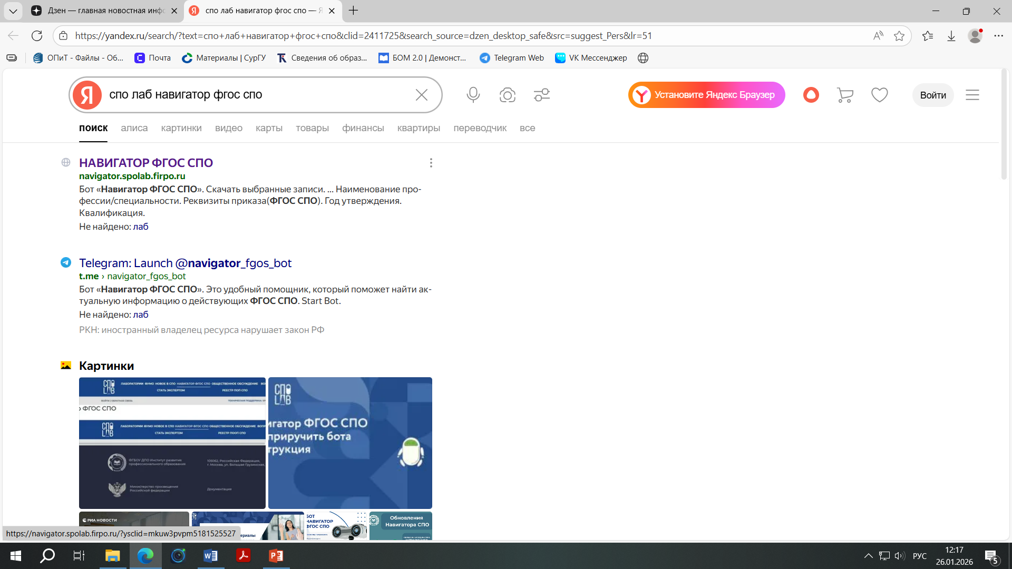

Slide 34
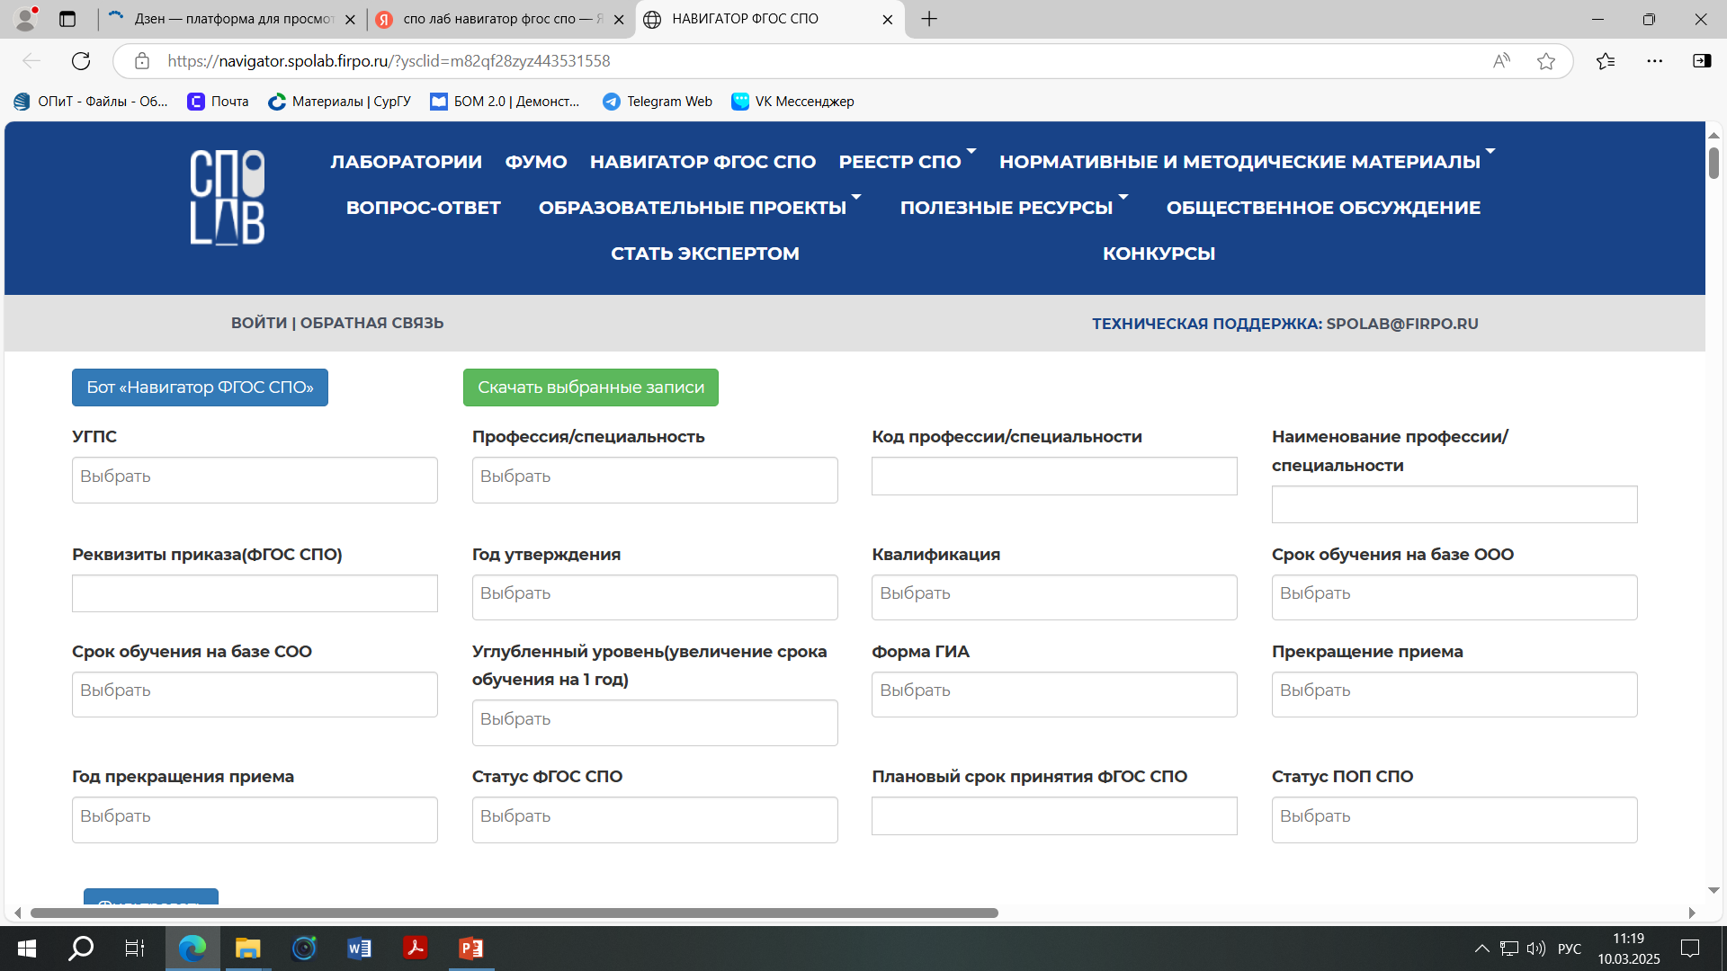

Slide 35
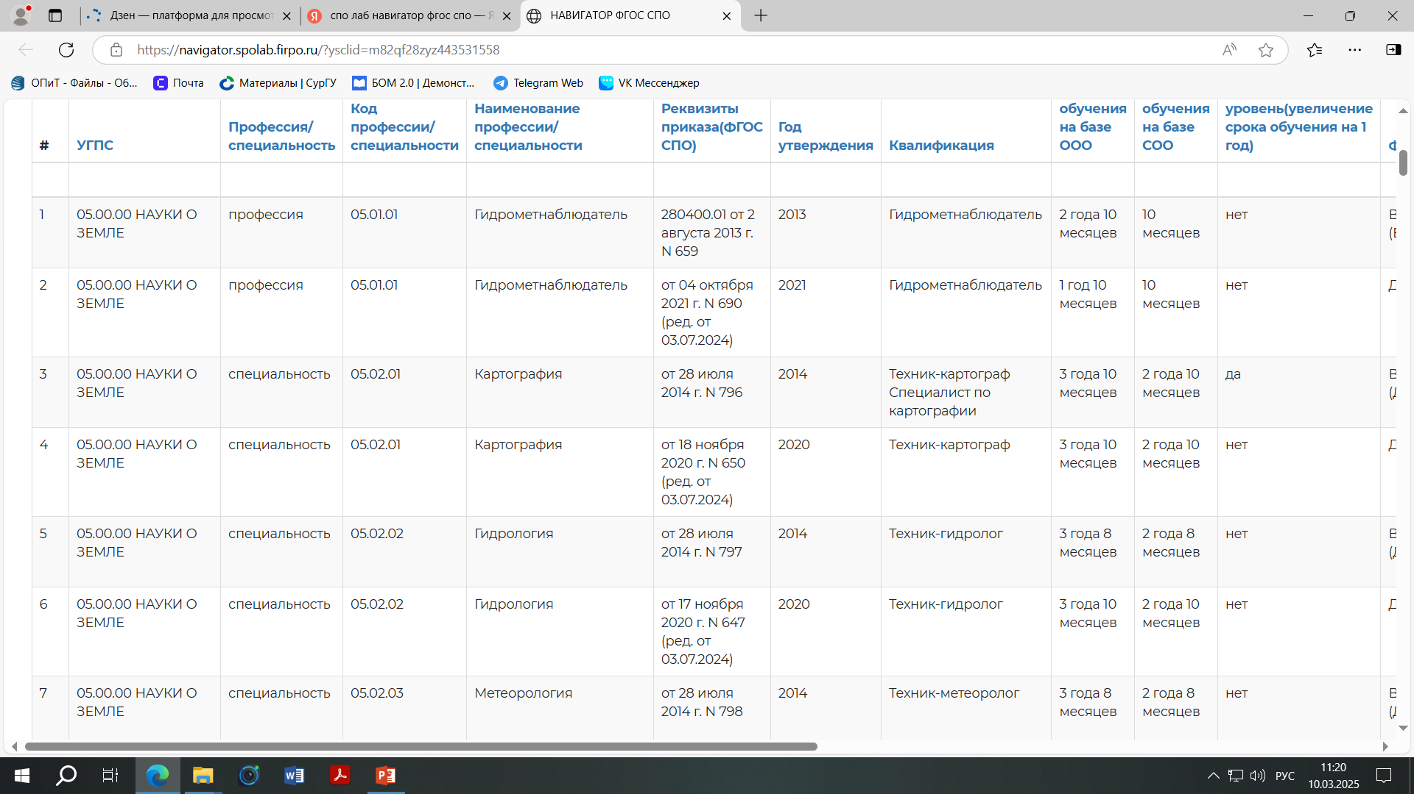

Slide 36
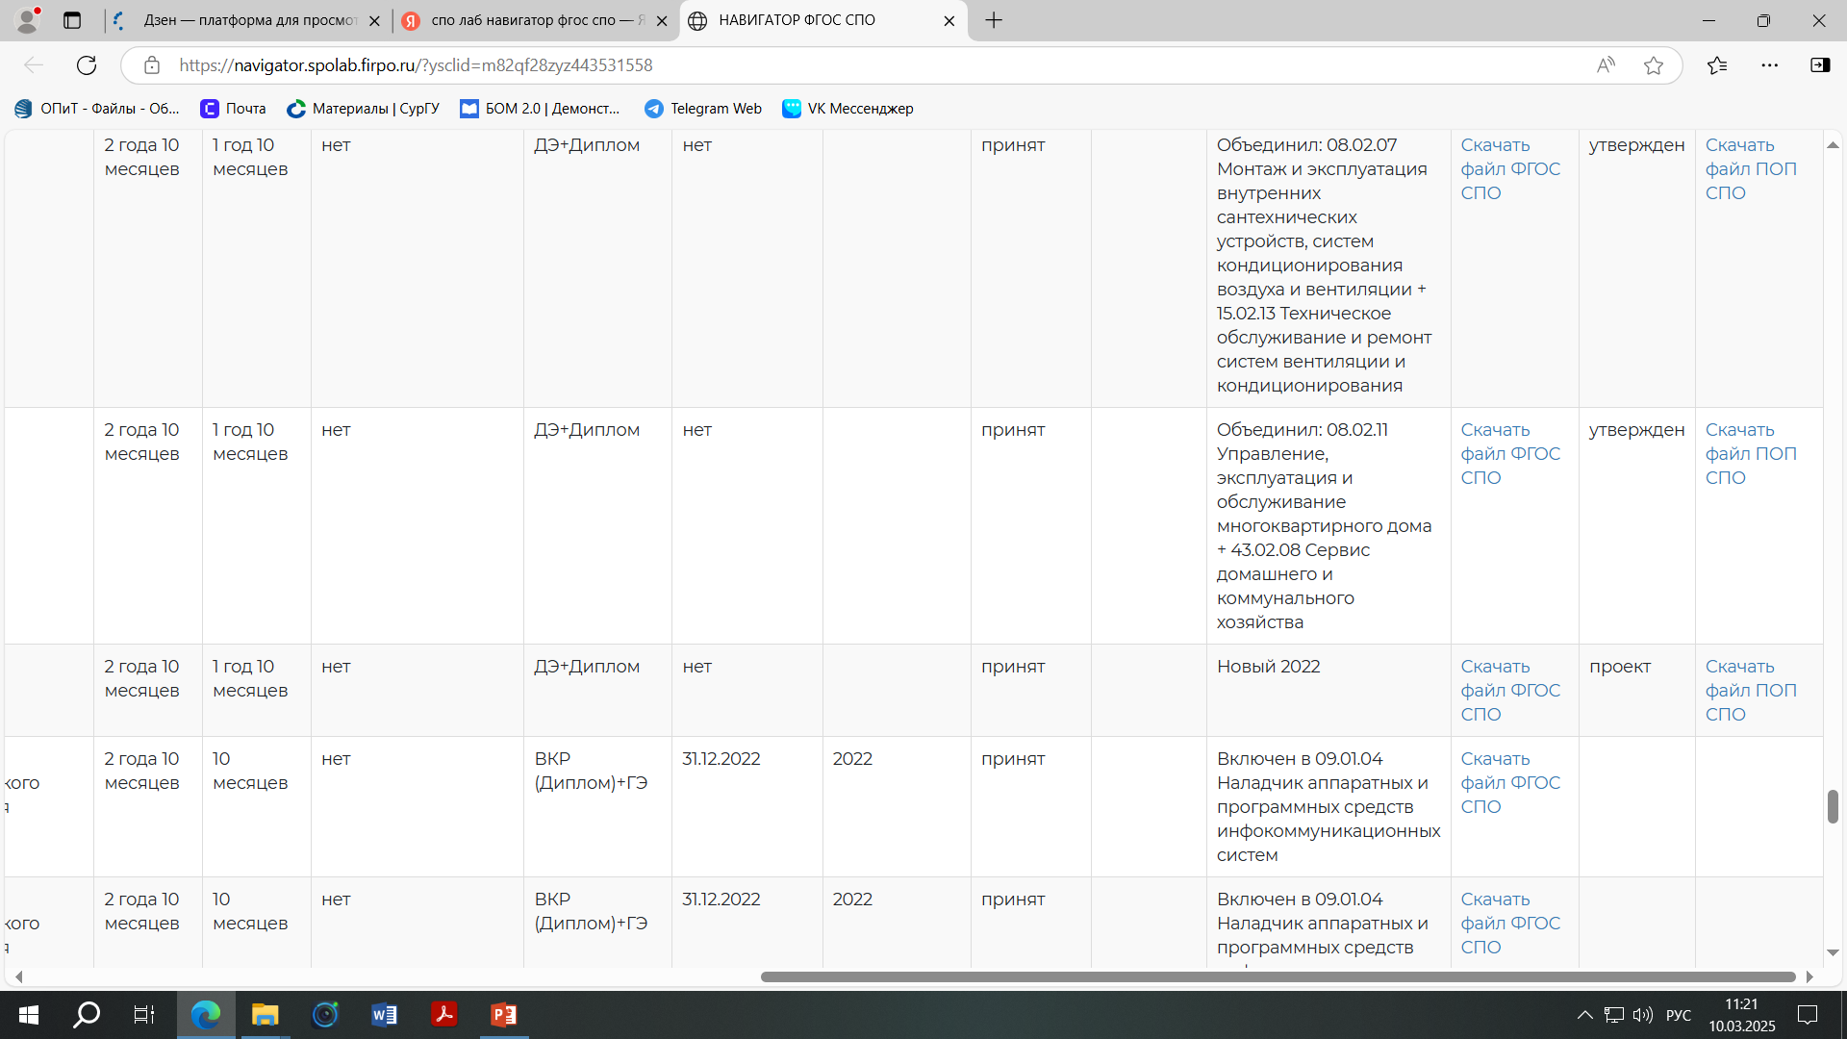

Slide 37
УГПС — укрупённая группа профессий и специальностей в системе среднего профессионального образования (СПО). Каждая укрупнённая группа имеет свой двузначный код и объединяет родственные по профилю направления подготовки. Такая система позволяет структурировать образовательные программы по отраслевому принципу, обеспечивает логическую связь между образовательными программами и секторами экономики.
Некоторые примеры УГПС в системе СПО:
01.00.00–05.00.00 — «Науки о земле, сельское и рыбное хозяйство, экология»;
07.00.00–08.00.00 — «Архитектура и строительство»;
09.00.00 — «Информатика и вычислительная техника»;
10.00.00 — «Информационная безопасность»;
11.00.00–12.00.00 — «Электроника, радиотехника, системы связи»;
13.00.00–29.00.00 — «Машиностроение, промышленная экология, технологии материалов»;

Slide 38
Структура
Код специальности СПО имеет структуру: ХХ.ХХ.ХХ, где:
Первые две цифры (ХХ..) обозначают укрупнённую группу профессий/специальностей.
Вторые две цифры (. ХХ.) указывают на конкретное направление подготовки внутри укрупнённой группы.
Последние две цифры (..ХХ) определяют конкретную специальность внутри направления.
Например, код 09.02.07 расшифровывается следующим образом: 09 — укрупнённая группа «Информатика и вычислительная техника», 02 — направление подготовки ППССЗ, 07 — конкретная специальность «Информационные системы и программирование»

Slide 39
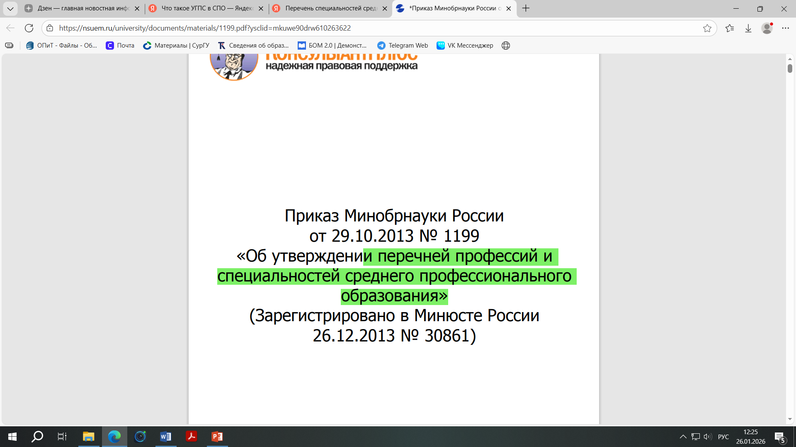

Slide 40
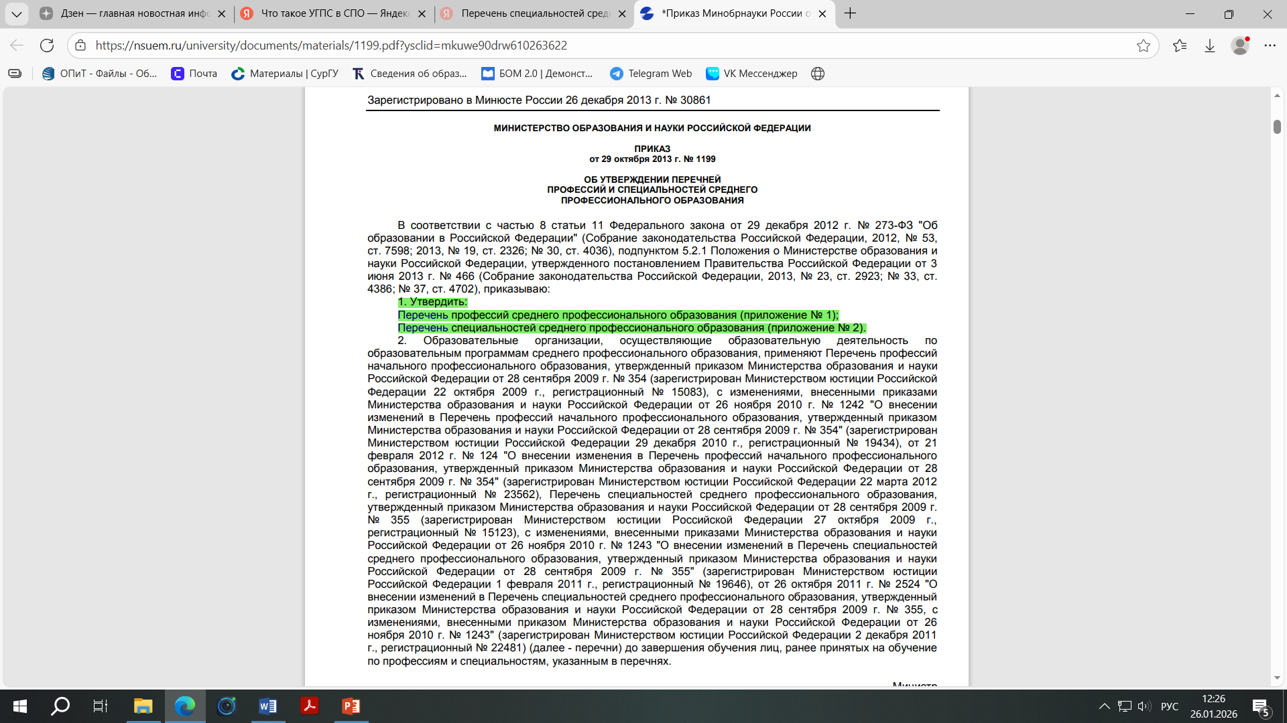

Slide 41
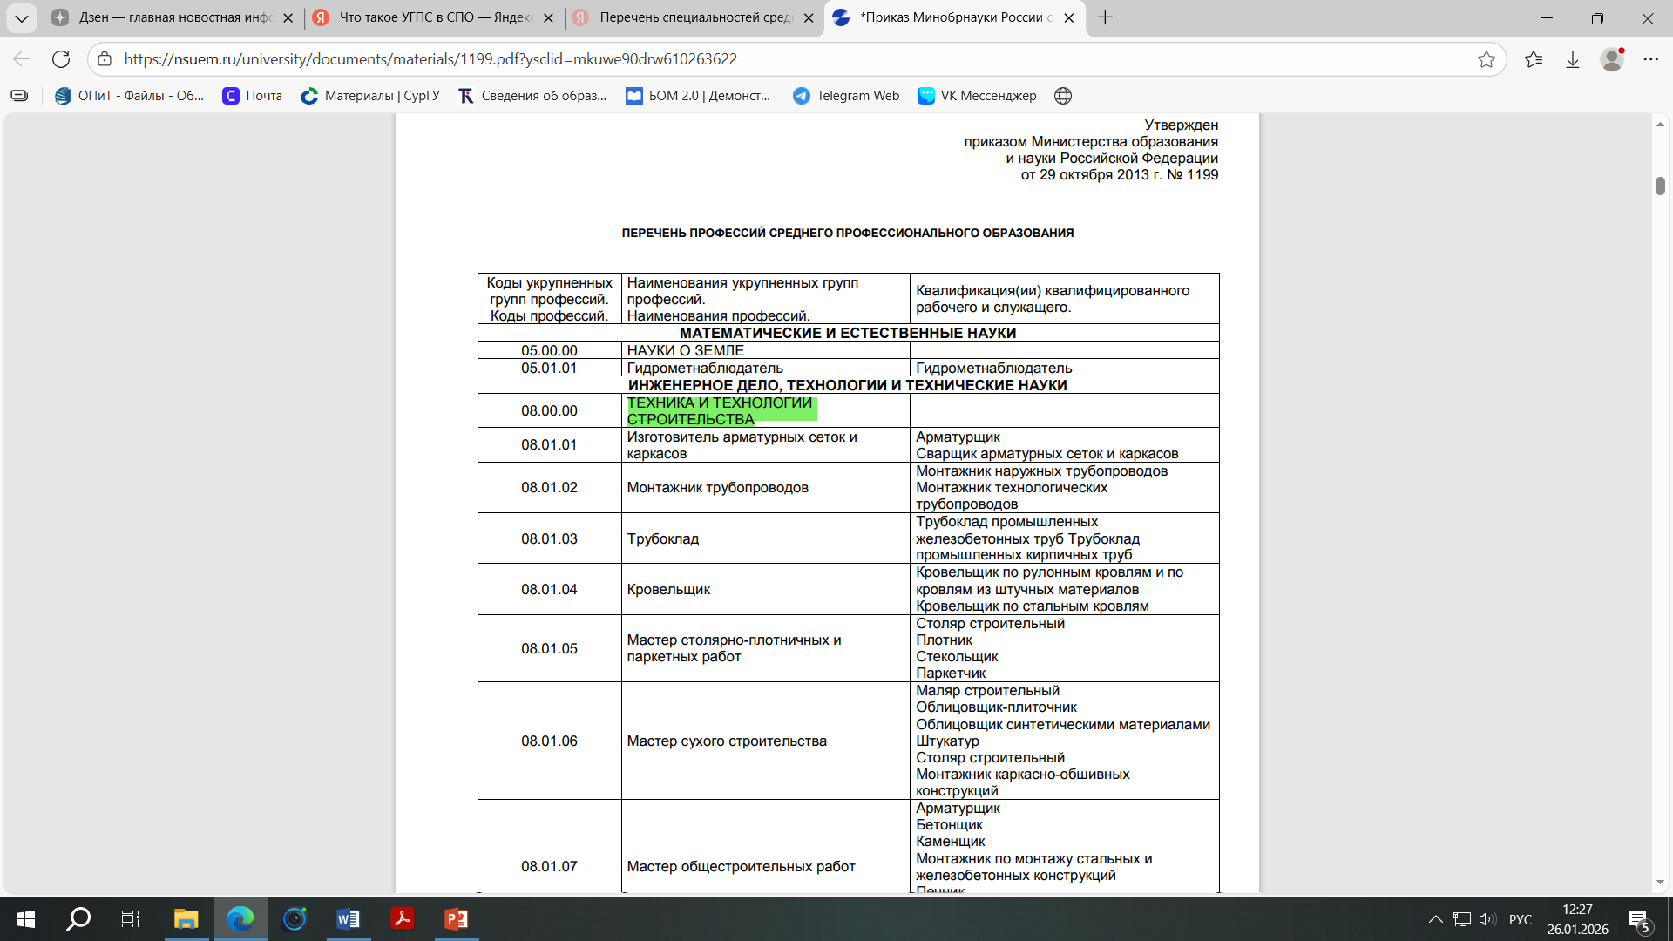
Изменение ФГОС !
Квалификация !!!!

Slide 42
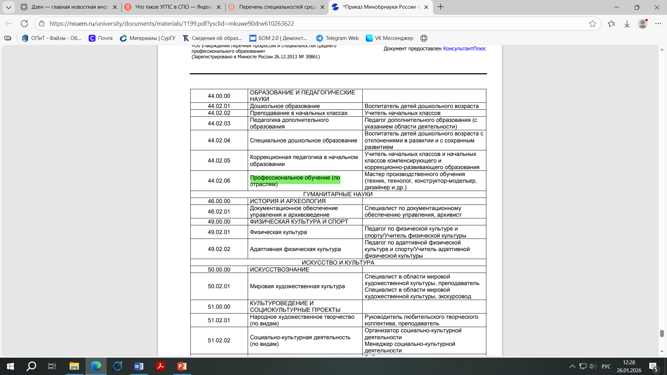

Slide 43
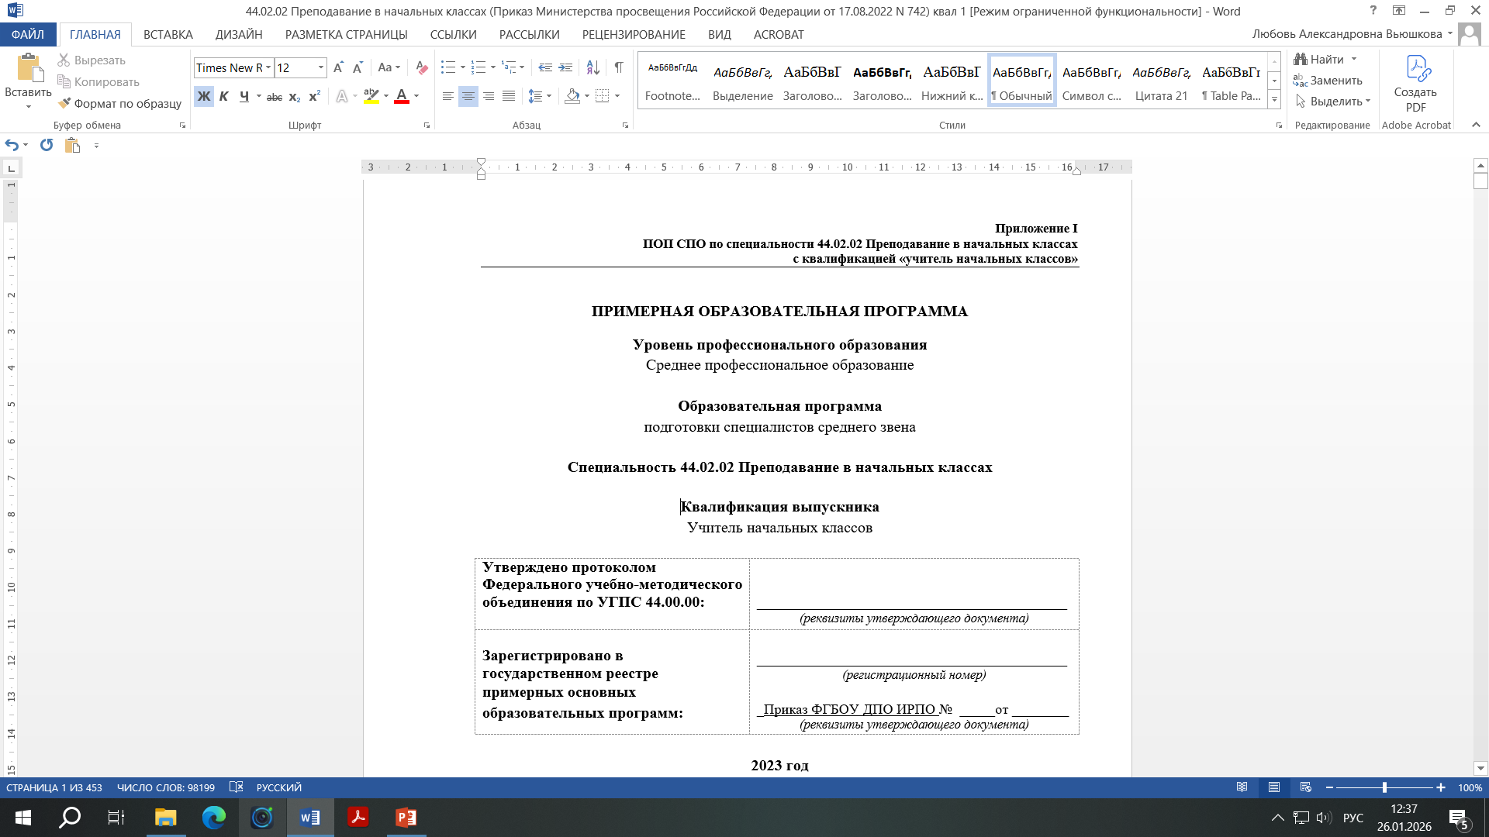
Что значит ПОП? Для чего?
Что содержит?

Slide 44
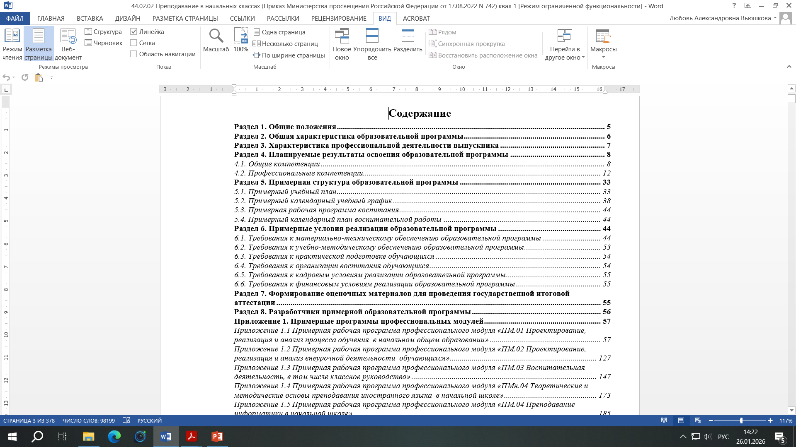

Slide 45
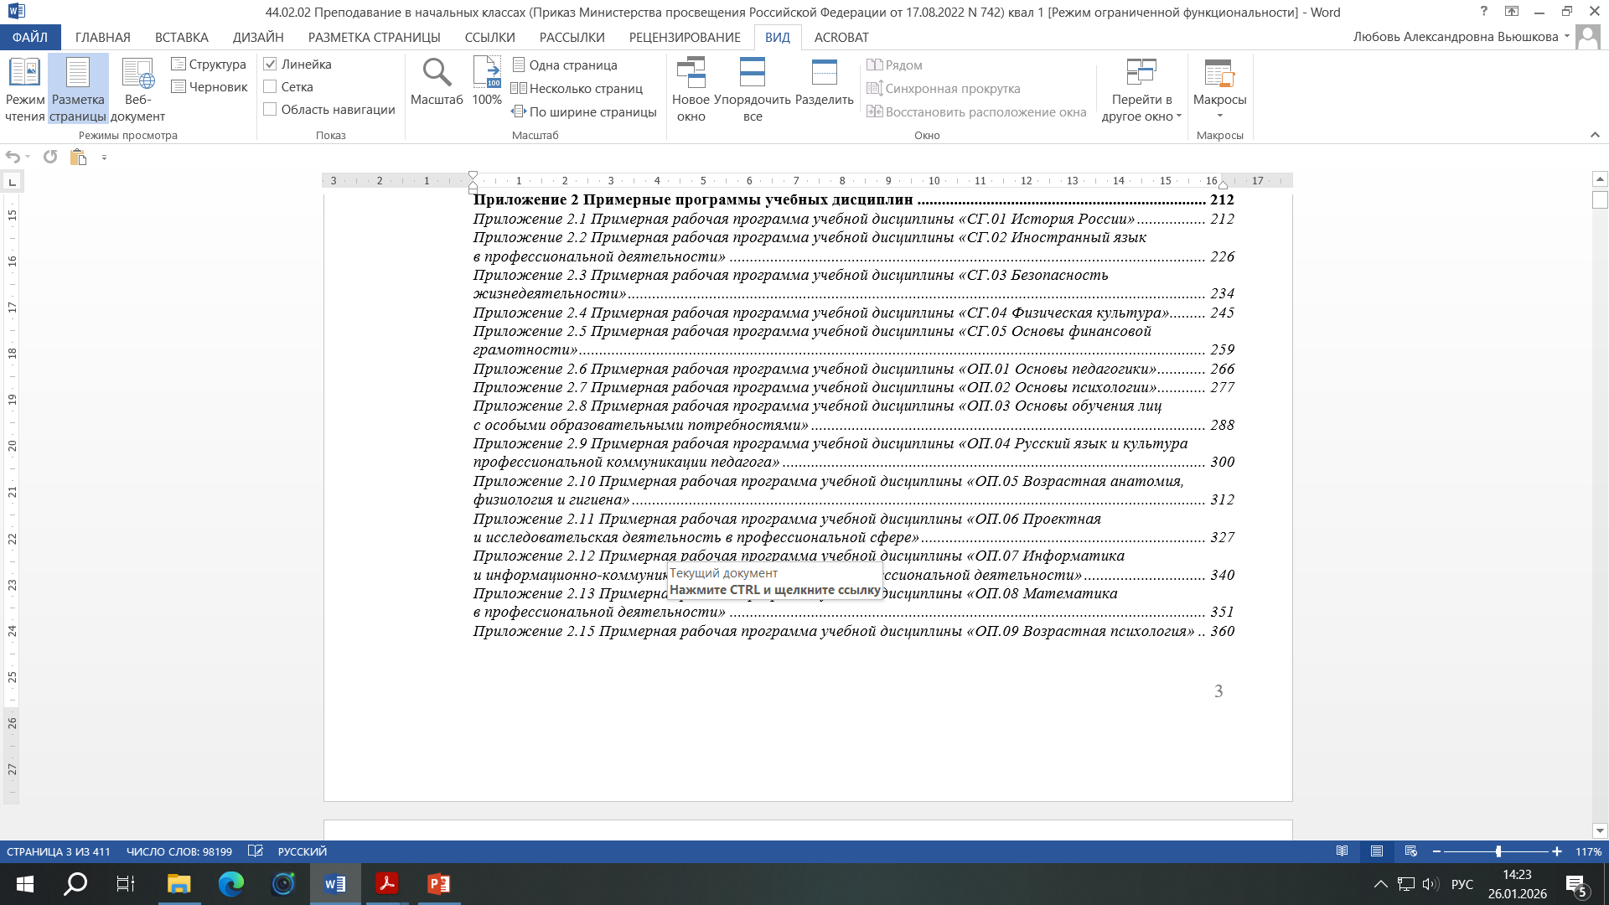

Slide 46
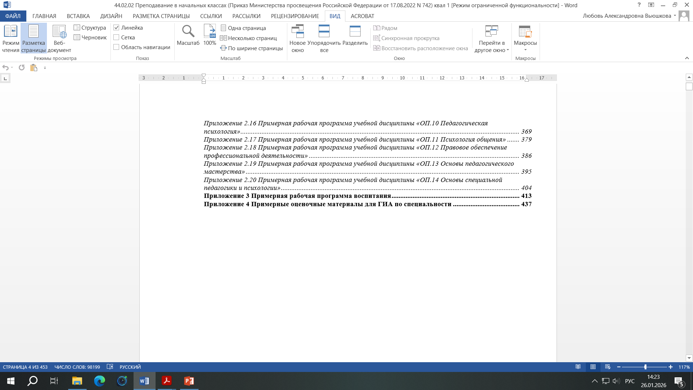

Slide 47
Педагогическая деятельность по проектированию и реализации образовательного процесса в СПО
Федеральный закон от 29.12.2012 N 273-ФЗ (ред. от 29.12.2025) "Об образовании в Российской Федерации" (с изм. и доп., вступ. в силу с 01.01.2026)
Статья 12. Образовательные программы
7. Организации, осуществляющие образовательную деятельность по имеющим государственную аккредитацию образовательным программам среднего профессионального образования, разрабатывают образовательные программы в соответствии с федеральными государственными образовательными стандартами и с учетом соответствующих примерных образовательных программ среднего профессионального образования.

Slide 48
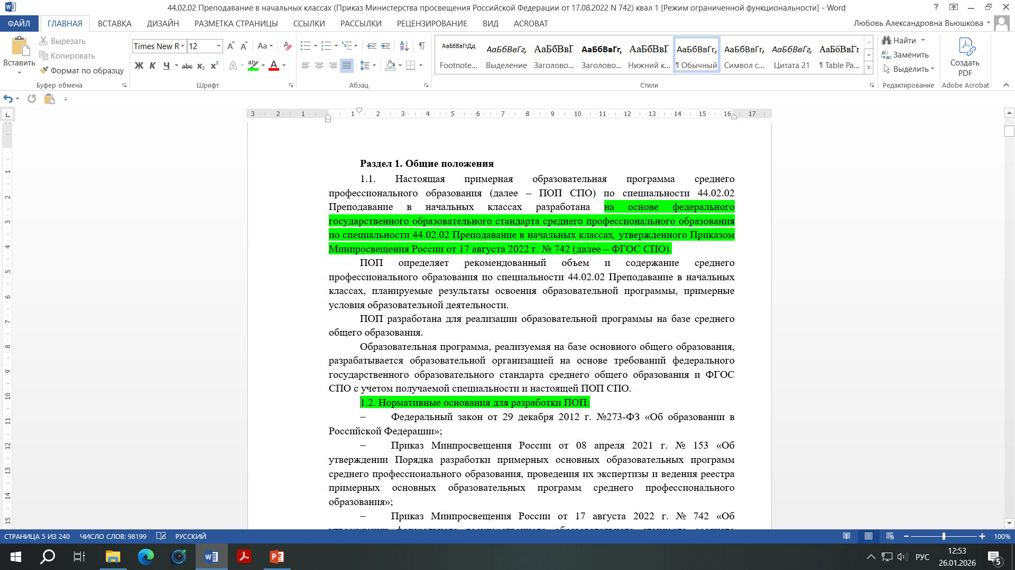
Федеральный государственный образовательный стандарт среднего профессионального образования по специальности 44.02.02 Преподавание в начальных классах, утвержден Приказом Минпросвещения России от 17 августа 2022 г. № 742 (далее – ФГОС СПО).

Slide 49
Федеральный государственный образовательный стандарт среднего профессионального образования (ФГОС СПО) — это совокупность обязательных требований к образованию по специальности или профессии, утверждённых федеральным органом исполнительной власти, осуществляющим функции по выработке государственной политики и нормативно-правовому регулированию в сфере образования.
ФГОС СПО включает требования к результатам освоения образовательной программы, требования к структуре программы, условия реализации и требования к оцениванию качества освоения программы.

Slide 50
Педагогическая деятельность по проектированию и реализации образовательного процесса в СПО
Некоторые другие элементы, которые могут быть в составе программы:
Общая характеристика образовательной программы. Содержит наименование присваиваемой квалификации, направленность, форму получения образования, нормативный срок реализации программы и другие данные.
Характеристика профессиональной деятельности выпускника. Отражает область профессиональной деятельности выпускников, соответствие видов деятельности профессиональным модулям и присваиваемой квалификации, востребованность выпускников.
Планируемые результаты освоения образовательной программы. Включают личностные, метапредметные, предметные результаты, общие компетенции, профессиональные компетенции по видам деятельности и матрицу компетенций выпускника (при наличии).
Рабочая программа воспитания.
Календарный план воспитательной работы.
Формы аттестации.
Программа должна обеспечивать достижение обучающимися результатов, установленных соответствующим федеральным государственным образовательным стандартом среднего профессионального образования (ФГОС СПО)и ФГОС СОО.

Slide 51
Педагогическая деятельность по проектированию и реализации образовательного процесса в СПО
Вывод:
1.Знаем ФГОС-что это, для чего?
2.ПОП –что это, для чего? Что содержит ПОП.
3.ОП- что это, для чего нам нужно? Что содержит ОП.

Slide 52
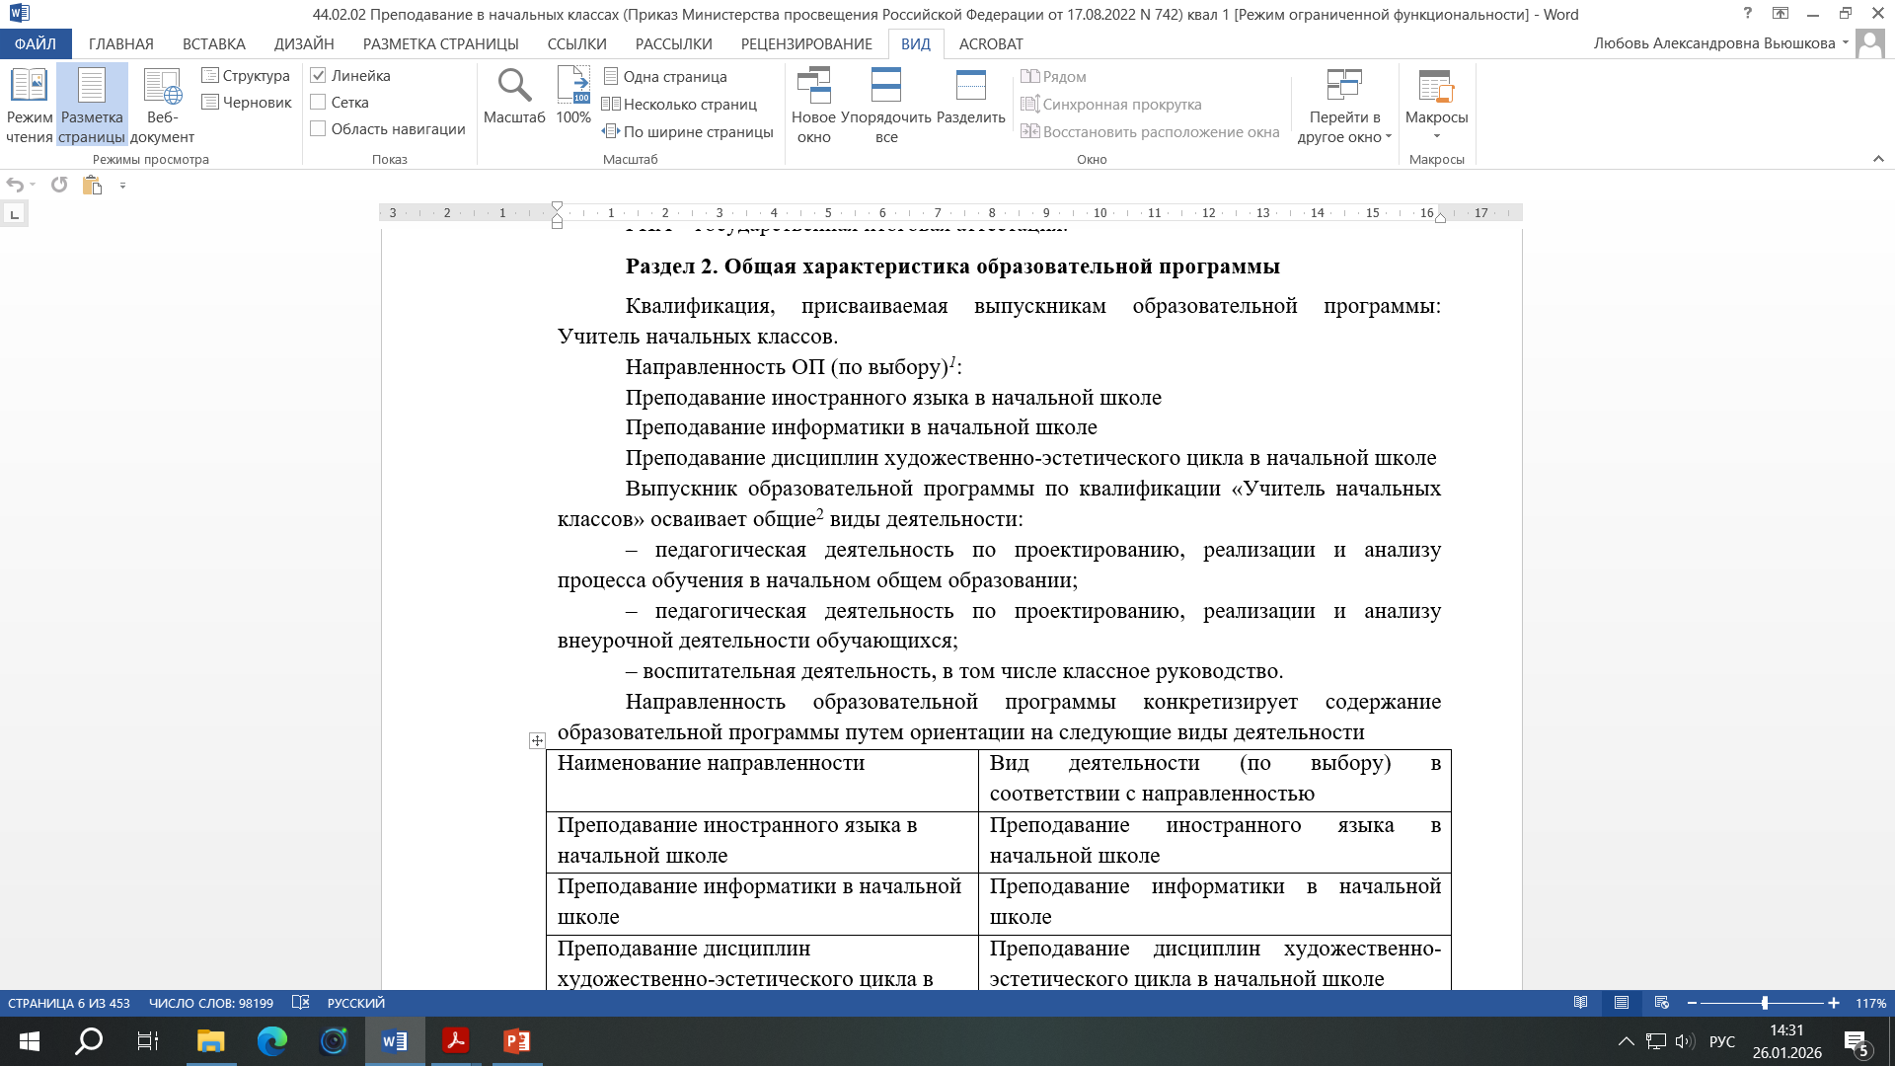

Slide 53
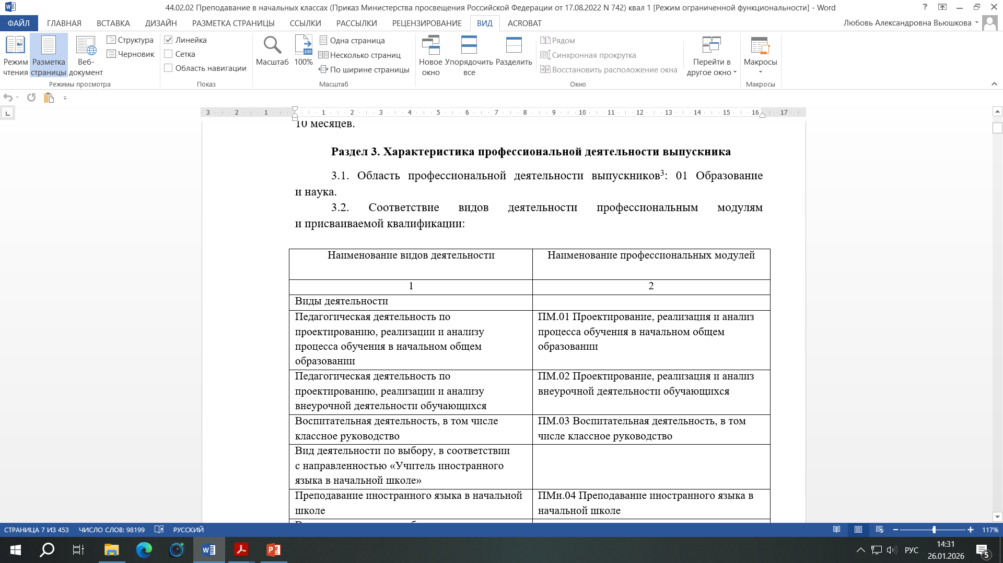

Slide 54
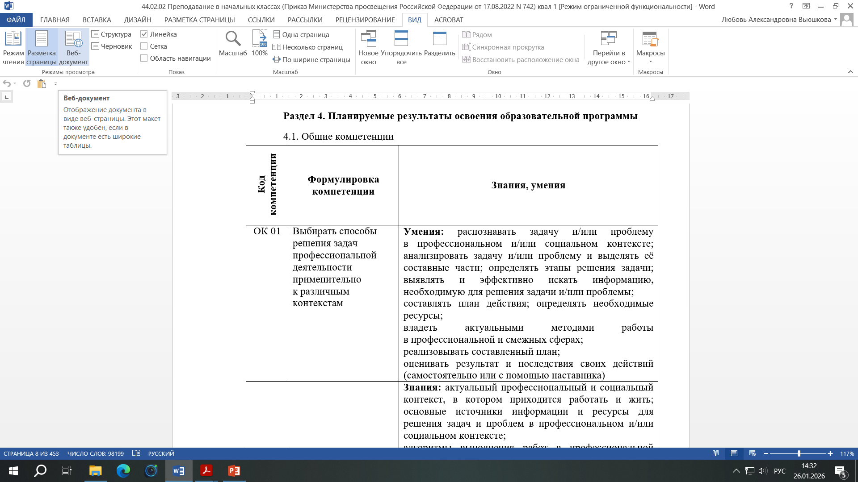
Для чего???

Slide 55
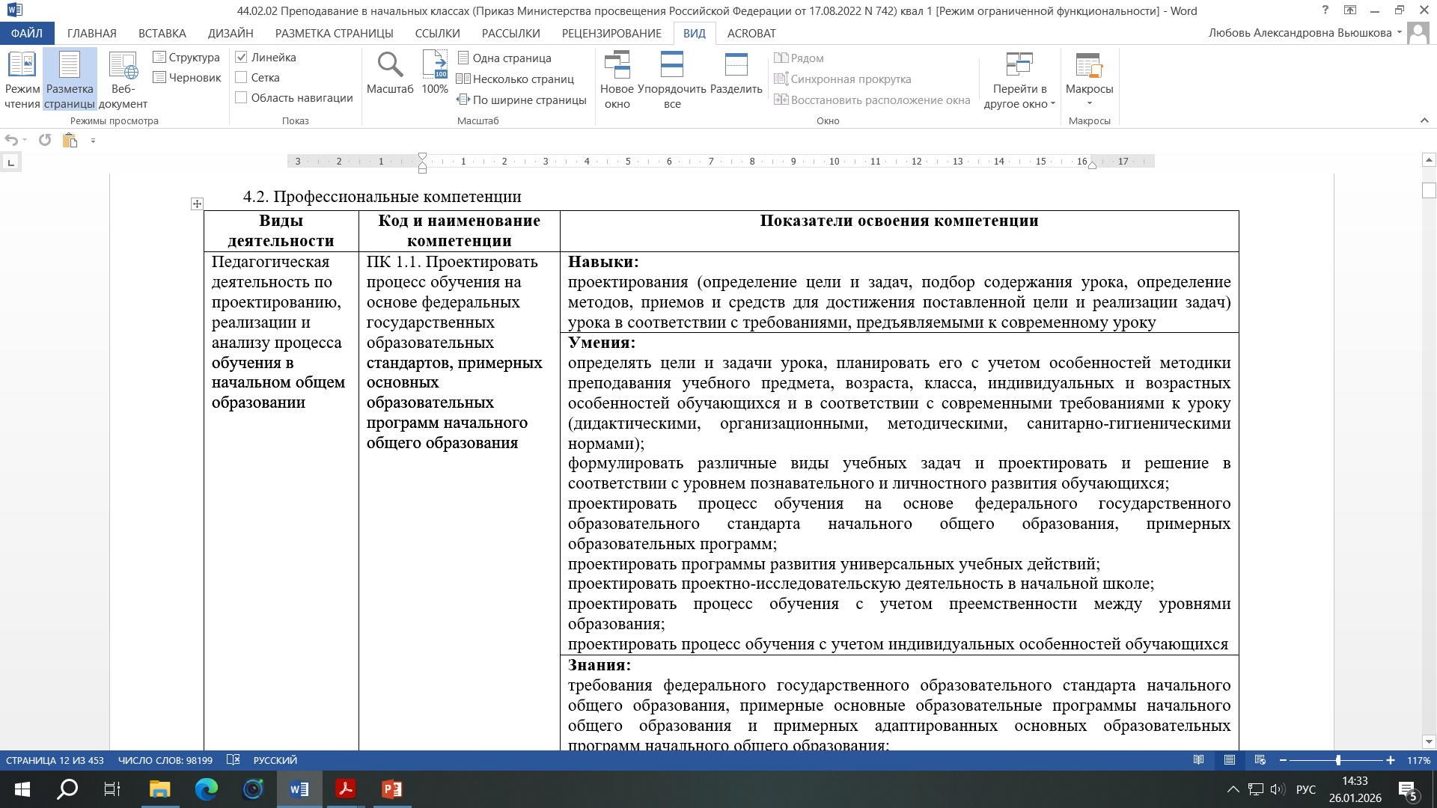
Для РП модуля, практики

Slide 56
Педагогическая деятельность по проектированию и реализации образовательного процесса в СПО
27. Объем образовательной программы среднего профессионального образования включает все виды учебной деятельности и устанавливается федеральным государственным образовательным стандартом среднего профессионального образования.
28. Учебная деятельность обучающихся предусматривает учебные занятия (урок, практическое занятие, лабораторное занятие, консультация, лекция, семинар), самостоятельную работу, выполнение курсового проекта (работы) (при освоении программ подготовки специалистов среднего звена), практику, а также другие виды учебной деятельности, определенные учебным планом и календарным планом воспитательной работы.
Для всех видов учебных занятий академический час устанавливается продолжительностью 45 минут.
Объем учебных занятий и практики не должен превышать 36 академических часов в неделю.
(МИНИСТЕРСТВО ПРОСВЕЩЕНИЯ РОССИЙСКОЙ ФЕДЕРАЦИИ ,ПРИКАЗ от 24 августа 2022 г. N 762 ОБ УТВЕРЖДЕНИИ ПОРЯДКА
ОРГАНИЗАЦИИ И ОСУЩЕСТВЛЕНИЯ ОБРАЗОВАТЕЛЬНОЙ ДЕЯТЕЛЬНОСТИ ПО ОБРАЗОВАТЕЛЬНЫМ ПРОГРАММАМ СРЕДНЕГО
ПРОФЕССИОНАЛЬНОГО ОБРАЗОВАНИЯ)

Slide 57
Педагогическая деятельность по проектированию и реализации образовательного процесса в СПО
Рабочая программа в среднем профессиональном образовании (СПО) — это документ, определяющий содержание образования, планируемые результаты освоения учебной дисциплины или профессионального модуля в соответствии с ФГОС СПО.
Также в рабочей программе указываются условия реализации дисциплины или модуля, формы и методы контроля и оценки результатов обучения.
Рабочая программа разрабатывается преподавателем или группой преподавателей в соответствии с ФГОС СПО, учебным планом соответствующей специальности и примерной программой (при её наличии).

Slide 58
Педагогическая деятельность по проектированию и реализации образовательного процесса в СПО
Для чего??? Основные задачи рабочей программы:
формирование совокупности знаний, умений, навыков, общекультурных и профессиональных компетенций, которыми студент должен овладеть в результате изучения дисциплины;
раскрытие структуры и содержания учебного материала;
распределение объёма часов по видам занятий, модулям и темам;
определение форм и методов контроля уровня овладения учебным материалом по отдельным разделам дисциплины и курсу в целом.

Slide 59
Педагогическая деятельность по проектированию и реализации образовательного процесса в СПО
Общеобразовательный цикл - обязательный раздел учебного плана ОПОП СПО на базе основного общего образования с получением среднего общего образования, содержащий общеобразовательные и дополнительные учебные дисциплины, часы на их изучение с учетом осваиваемой профессии СПО или специальности СПО.
Общеобразовательные учебные дисциплины - учебные предметы обязательных предметных областей ФГОС среднего общего образования, включенные в общеобразовательный цикл ОПОП СПО на базе основного общего образования с получением среднего общего образования с учетом осваиваемой профессии СПО или специальности СПО. Различают базовые и профильные учебные дисциплины.
Базовые учебные дисциплины - общеобразовательные учебные дисциплины: общие и по выбору из обязательных предметных областей ФГОС среднего общего образования, изучаемые с учетом требований Стандарта на базовом уровне в пределах освоения ОПОП СПО на базе основного общего образования с получением среднего общего образования.
Профильные учебные дисциплины - общеобразовательные учебные дисциплины, изучаемые в соответствии с требованиями ФГОС среднего общего образования на базовом уровне в пределах освоения ОПОП СПО на базе основного общего образования с получением среднего общего образования, но более углубленно с учетом профиля профессионального образования, специфики осваиваемой профессии СПО или специальности СПО.

Slide 60
Педагогическая деятельность по проектированию и реализации образовательного процесса в СПО
УЧЕБНАЯ ДИСЦИПЛИНА — УЧЕБНАЯ ДИСЦИПЛИНА. То же, что учебный предмет. Курс, по которому в соответствии с программой и учебным планом ведется подготовка обучающихся в рамках профиля учебного заведения и избранной ими специальности.
учебный предмет — (учебная дисциплина), система знаний, умений и навыков, отобранных из определенной отрасли науки, техники, искусства, производственной деятельности для изучения в учебном заведении.
Для изучения учебного предмета или дисциплины предполагается освоение большого количества информации. Чтобы освоение было результативным и не возникало переутомления обучающихся, учебный материал принято структурировать. Структурирование зависит от поставленных целей. Каждый элемент структурной части принято называть дидактической единицей. Учебный материал измеряется в дидактических единицах – учебных знаний.
Дидактическая единица – это самостоятельная и логичная часть содержания учебного материала, которая представляет собой целостный по смысловому значению и выполняющий конкретную функцию по реализации поставленных целей в освоении учебного предмета элемент.

Slide 61
Педагогическая деятельность по проектированию и реализации образовательного процесса в СПО
Профессиональный модуль (ПМ) — это часть образовательной программы, имеющая определённую логическую завершённость по отношению к заданным ФГОС результатам образования и предназначенная для освоения профессиональных компетенций в рамках каждого из основных видов деятельности.
Каждый ПМ посвящён комплексу профессиональных функций конкретной направленности.
ПМ включает в себя учебную и производственную практику, а также курсовую работу и МДК (междисциплинарные курсы).
Цель ПМ — подготовить студентов к самостоятельной работе в выбранной профессии/специальности, дать им комплекс знаний, умений и навыков, необходимых для выполнения определённых трудовых функций.

Slide 62
Педагогическая деятельность по проектированию и реализации образовательного процесса в СПО
Междисциплинарный курс (МДК) в колледже — это система знаний и умений, отражающая специфику вида профессиональной деятельности.
Главная цель МДК — дать студентам возможность овладеть знаниями и умениями разных видов профессиональной деятельности. Аттестация по МДК позволяет выйти на практику, где студент окончательно освоит общие и профессиональные компетенции, обозначенные в государственных стандартах.

Slide 63
Педагогическая деятельность по проектированию и реализации образовательного процесса в СПО
Статья 2. Пункт 22. Учебный план - документ, который определяет перечень, трудоемкость, последовательность и распределение по периодам обучения учебных предметов, курсов, дисциплин (модулей), практики, иных видов учебной деятельности и, если иное не установлено настоящим Федеральным законом, формы промежуточной аттестации обучающихся;
Для чего он нам нужен???

Slide 64
План учебного процесса (календарный учебный график) включает в себя сведения о наименовании циклов, дисциплин, профессиональных модулей, междисциплинарных курсов, практиках, формах промежуточной аттестации и их количестве, учебной нагрузке, отводимой на занятия во взаимодействии с преподавателем и самостоятельную работу обучающихся, видах учебных занятий, сведения о распределении их по курсам и семестрам. Дисциплины учебного плана группируются по циклам: - общеобразовательный цикл, если обучение осуществляется на базе основного общего образования; - общий гуманитарный и социально-экономический цикл/социально-гуманитарный ; - математический и общий естественнонаучный цикл (для специальностей СПО); - общепрофессиональный цикл; - профессиональный цикл, включающий в себя профессиональные модули.
Для чего нужен КУГ?

Slide 65
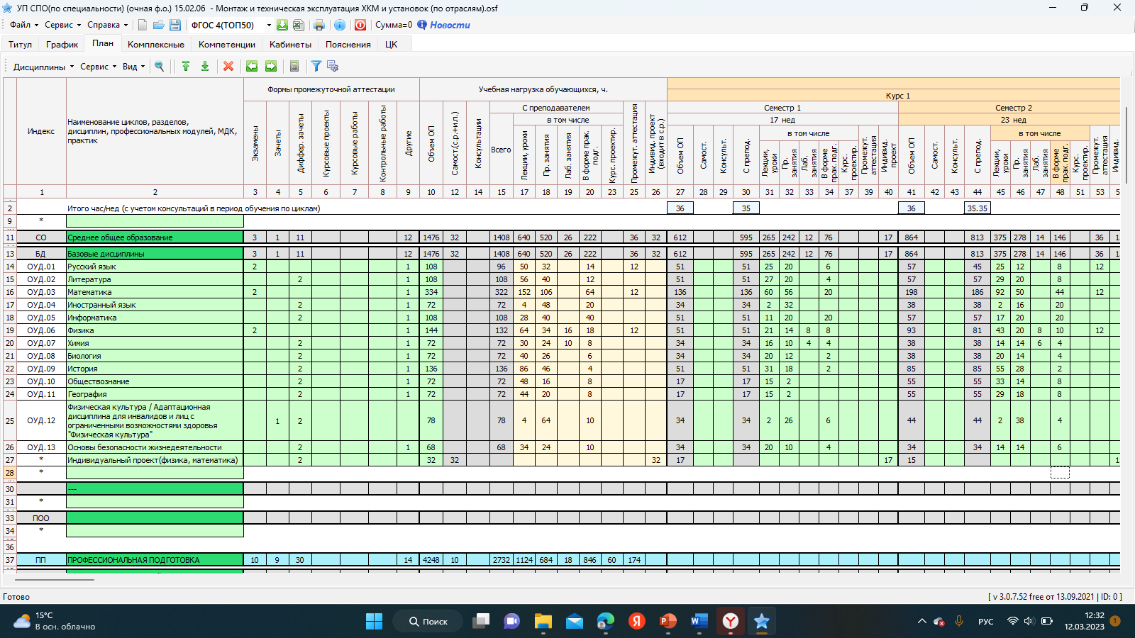

Slide 66
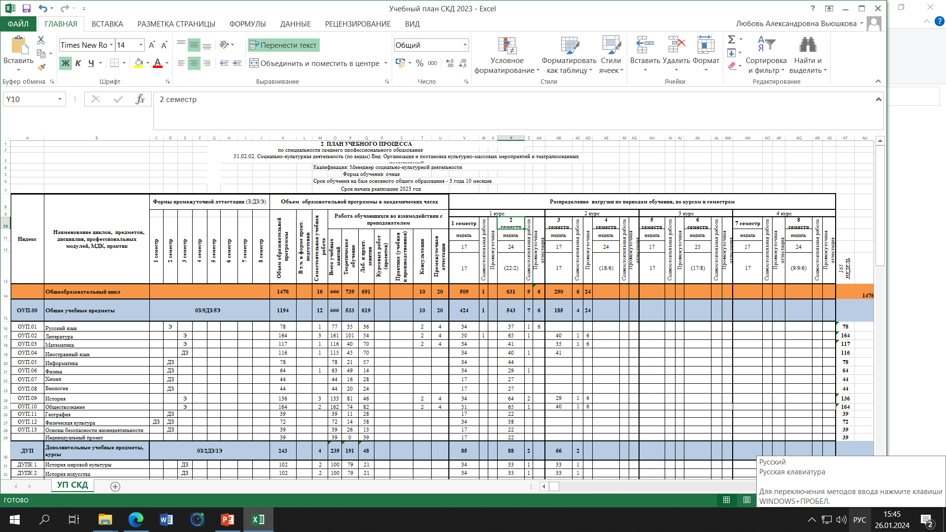

Slide 67
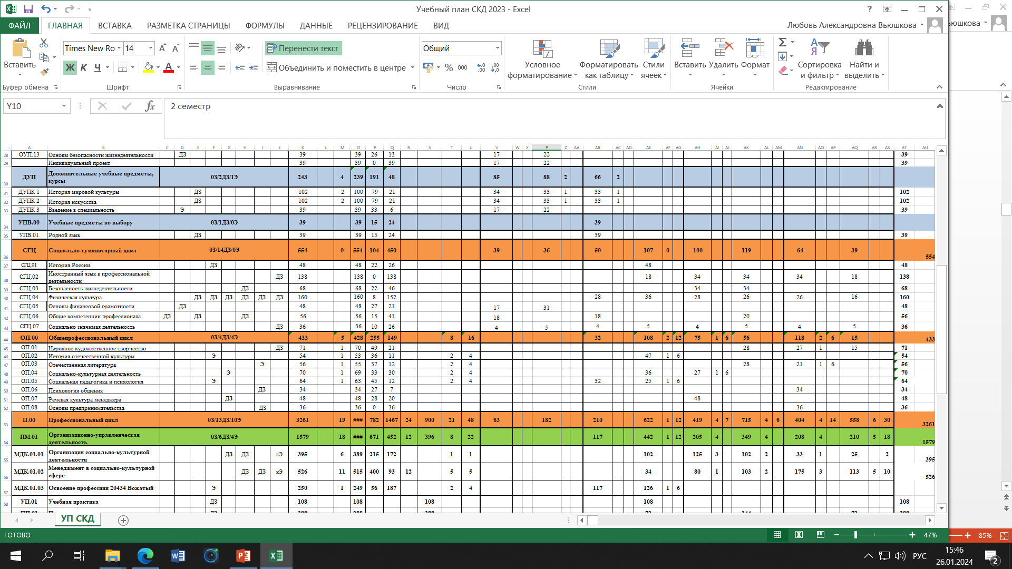

Slide 68
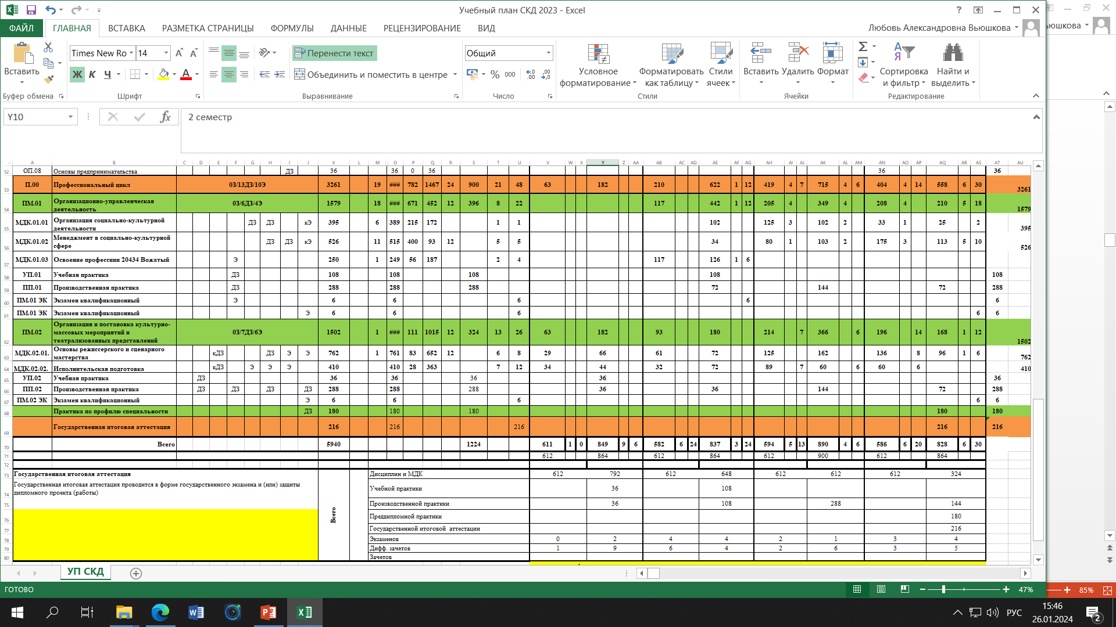

Slide 69
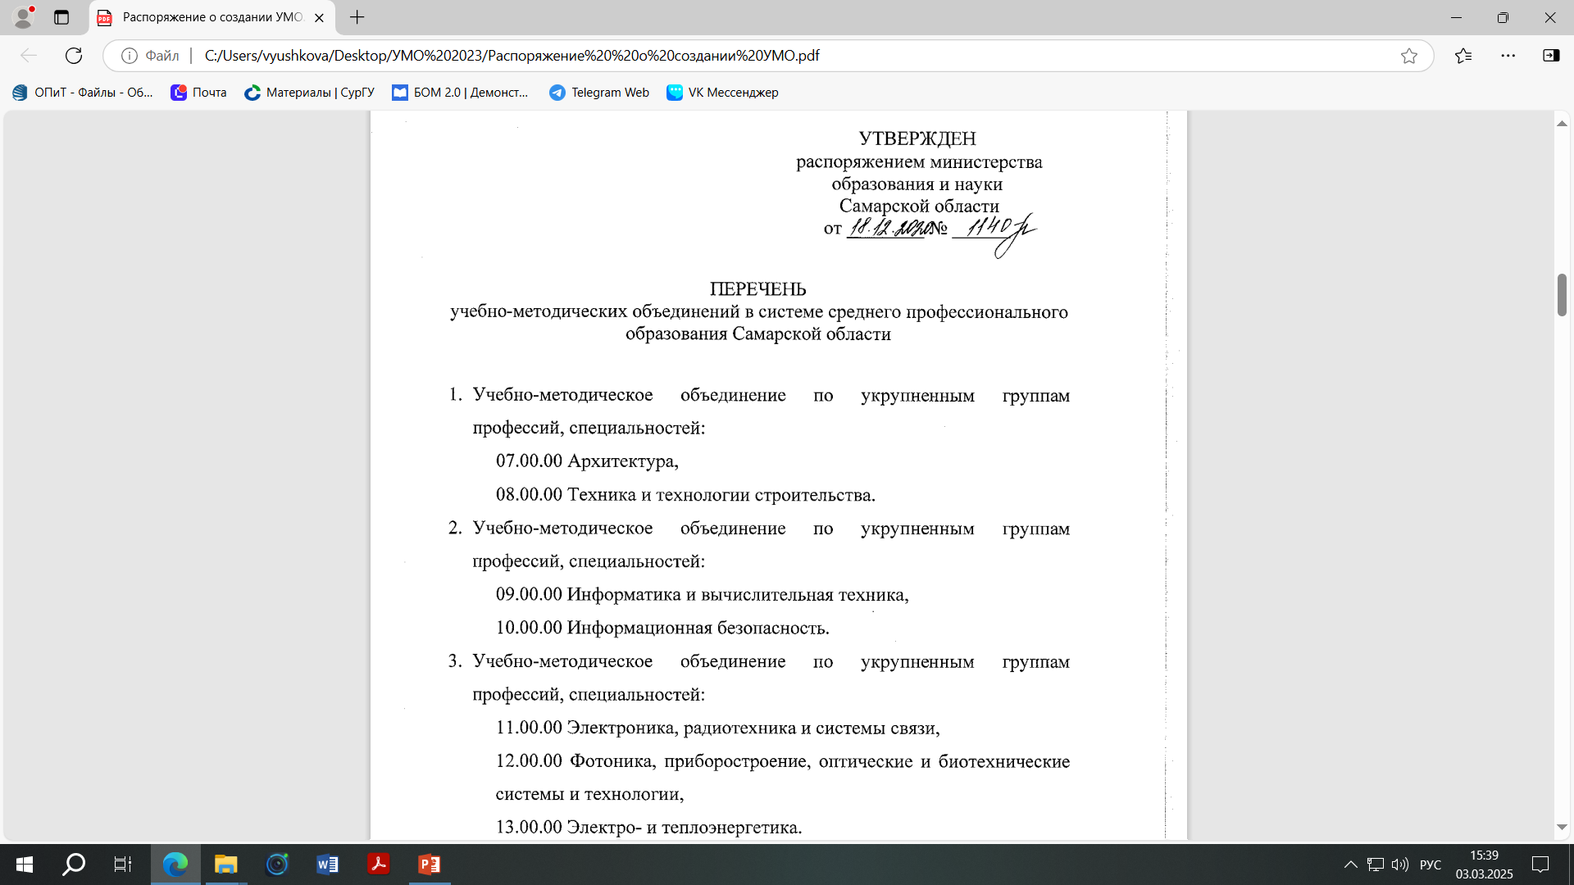

Slide 70
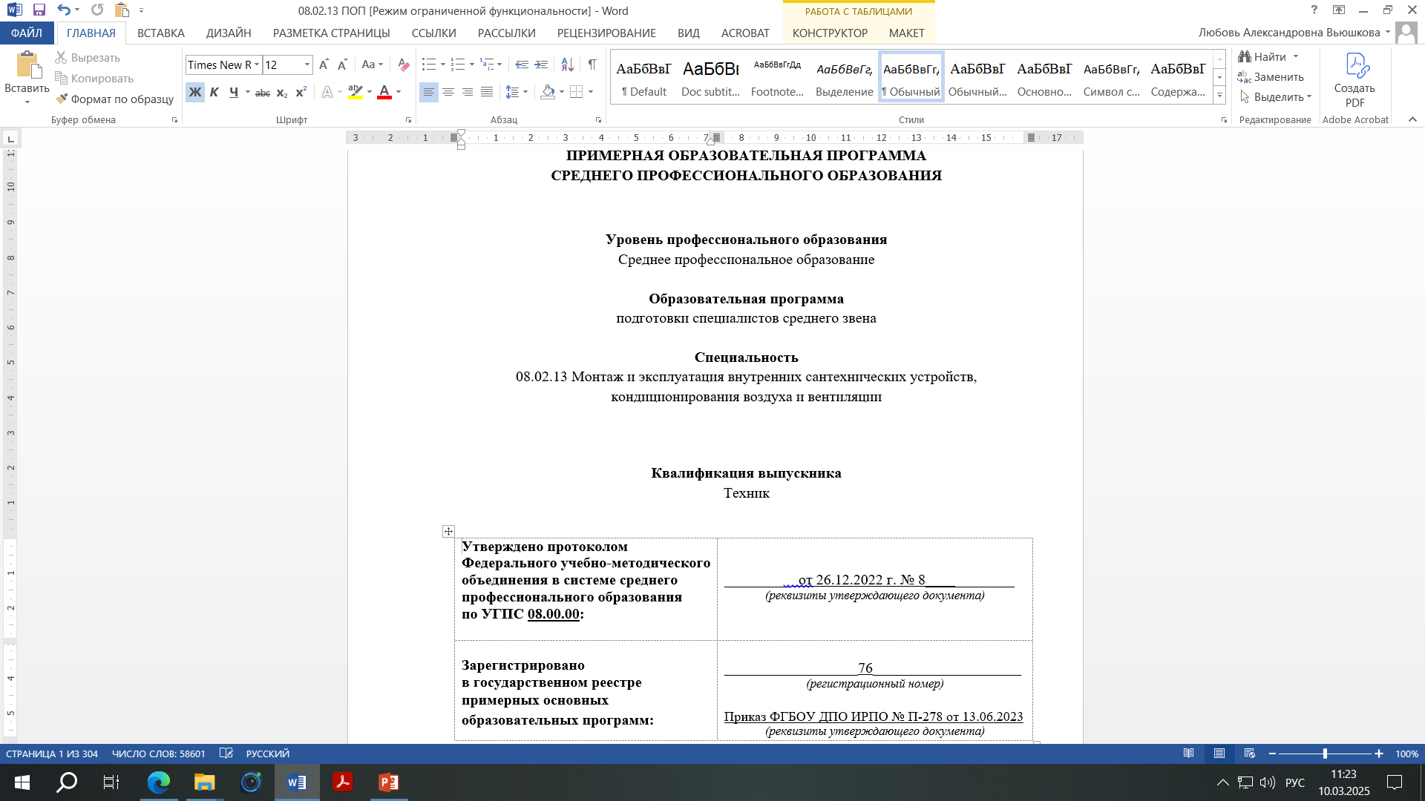

Slide 71
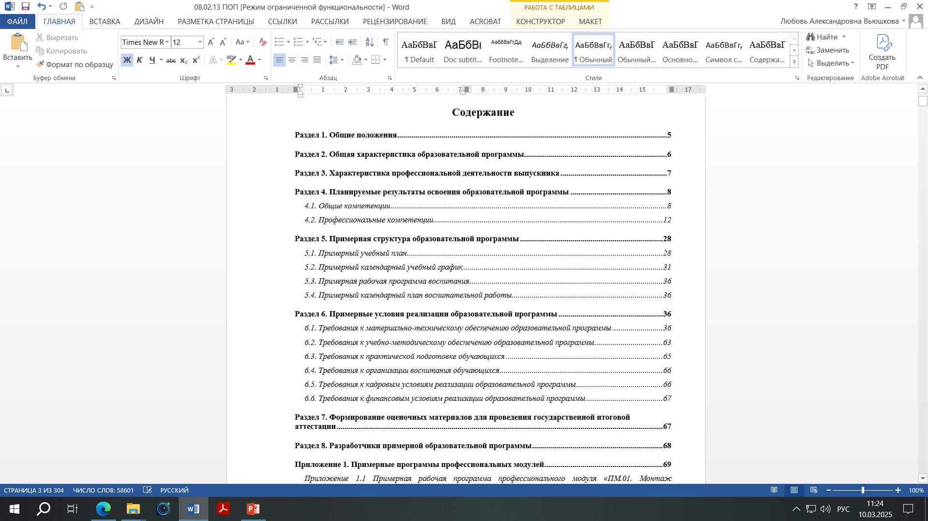

Slide 72
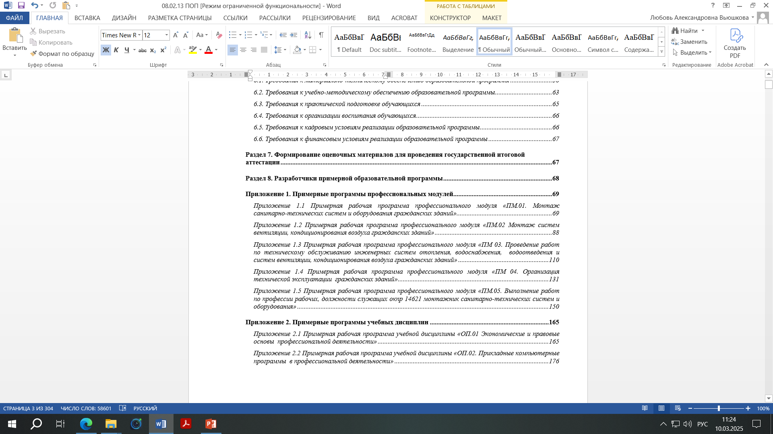

Slide 73
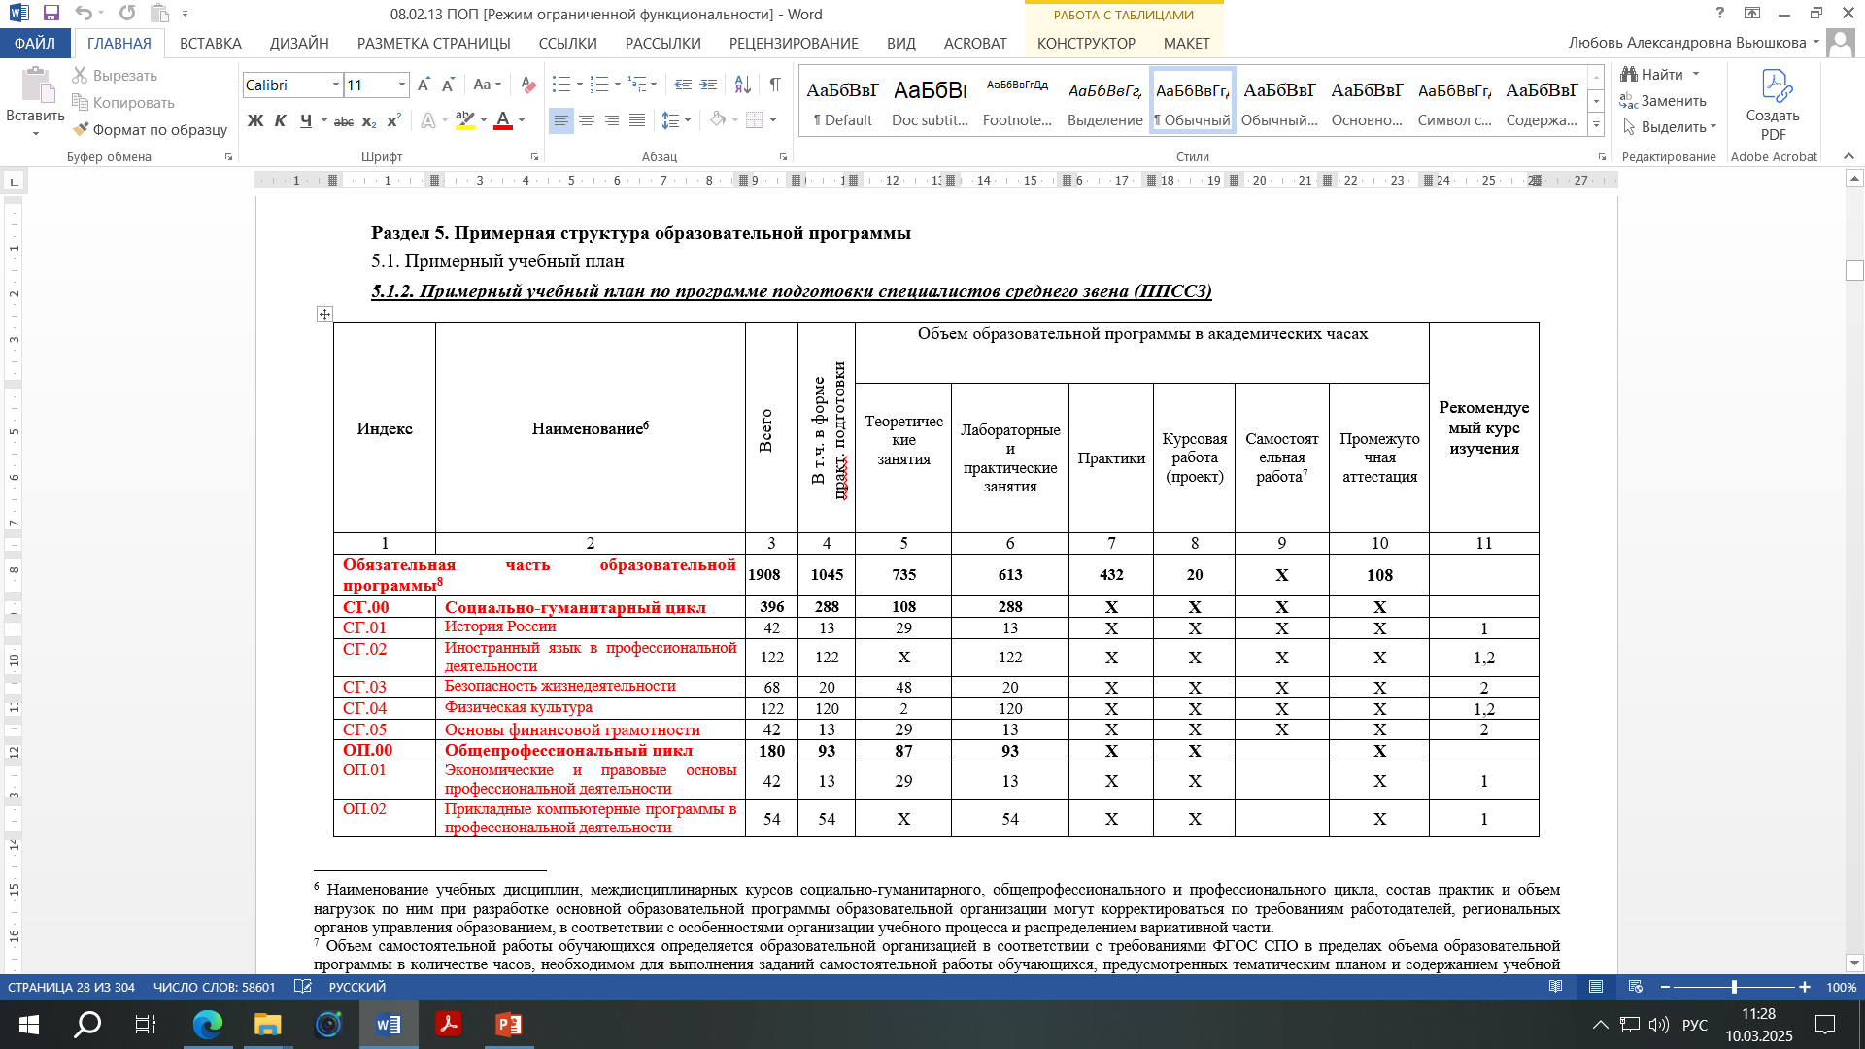

Slide 74
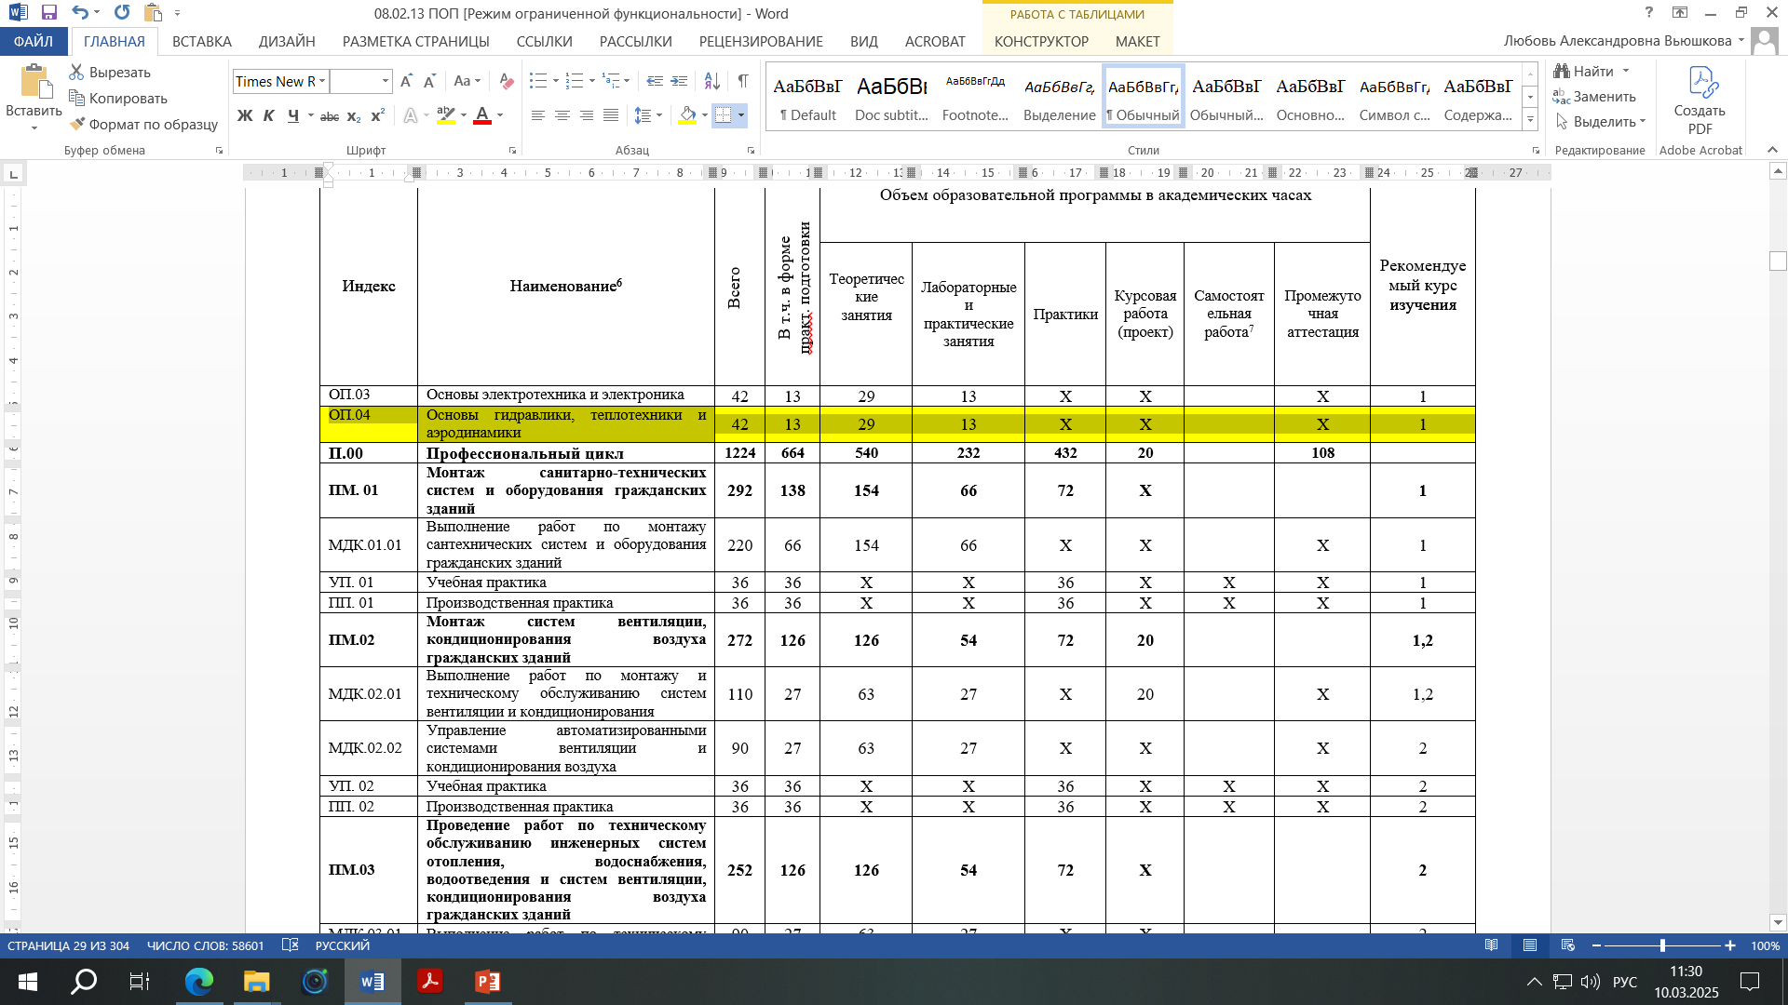

Slide 75
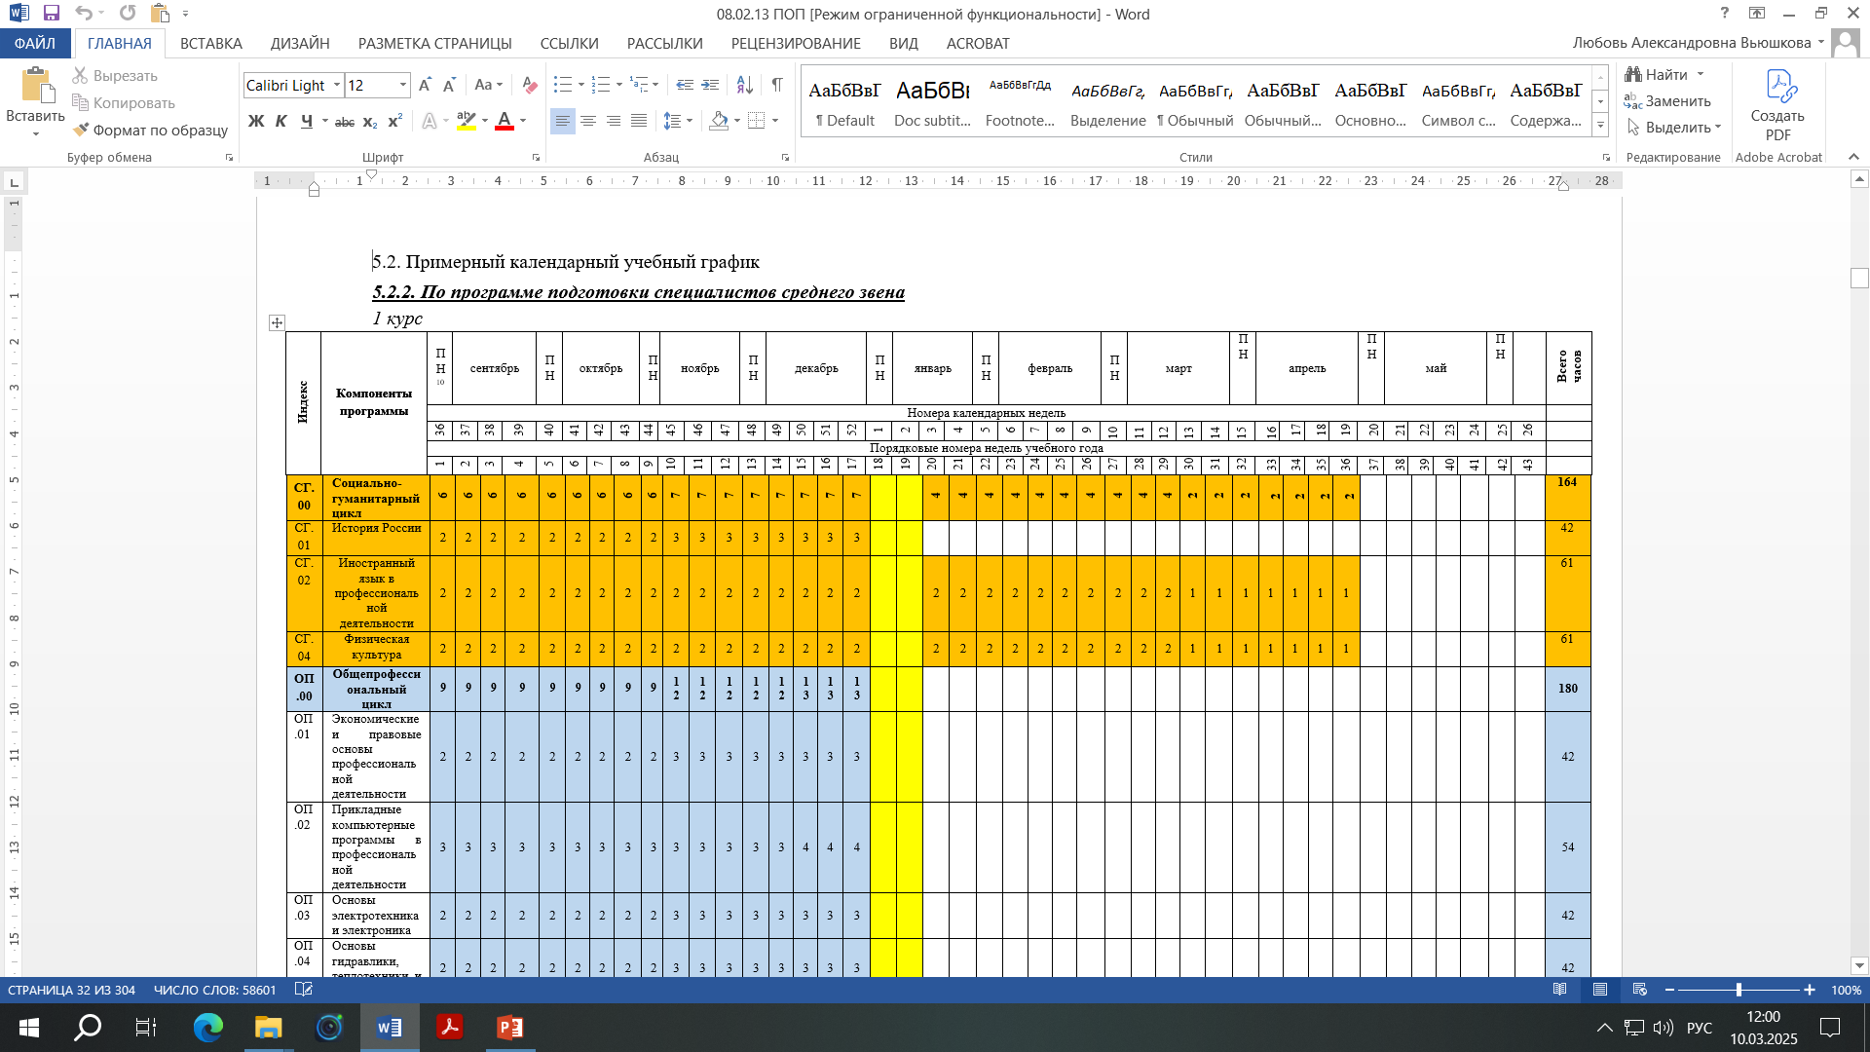

Slide 76
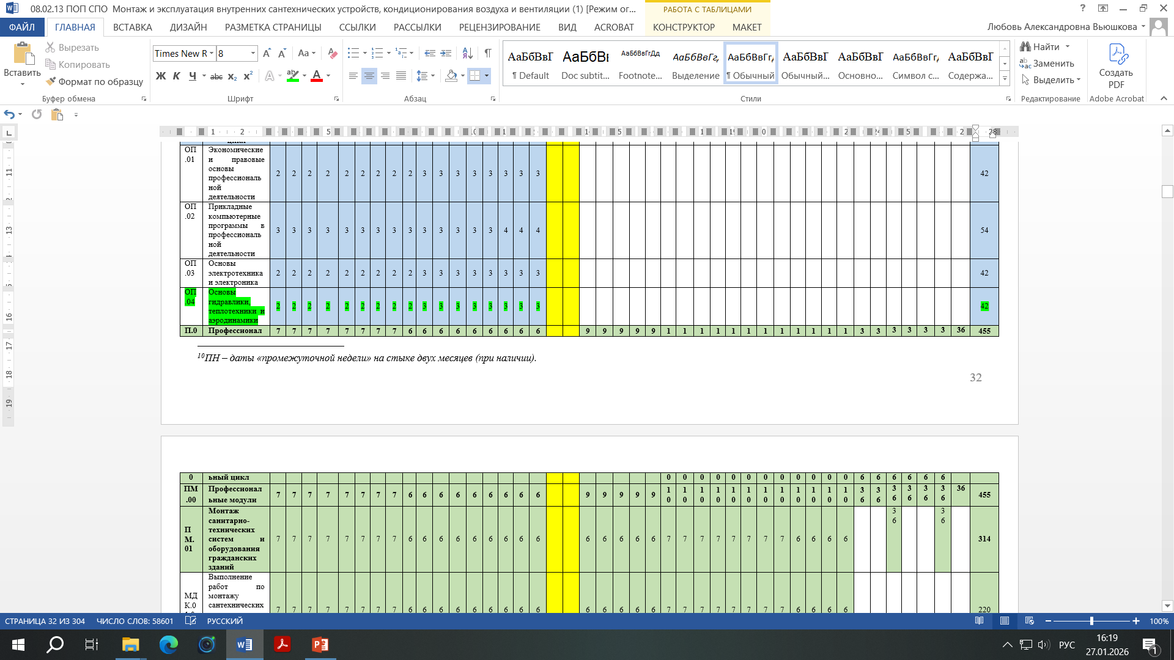

Slide 77
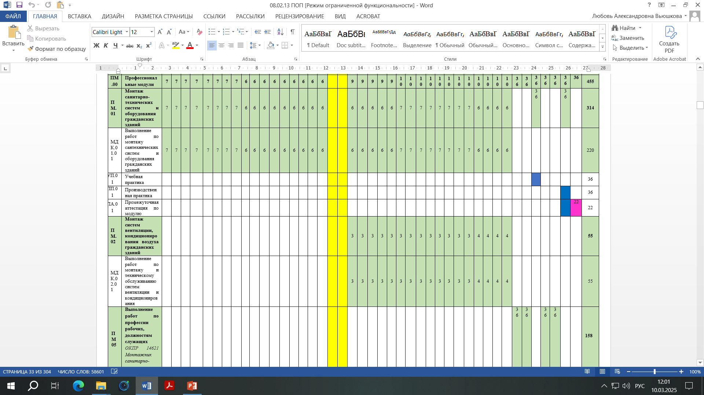

Slide 78
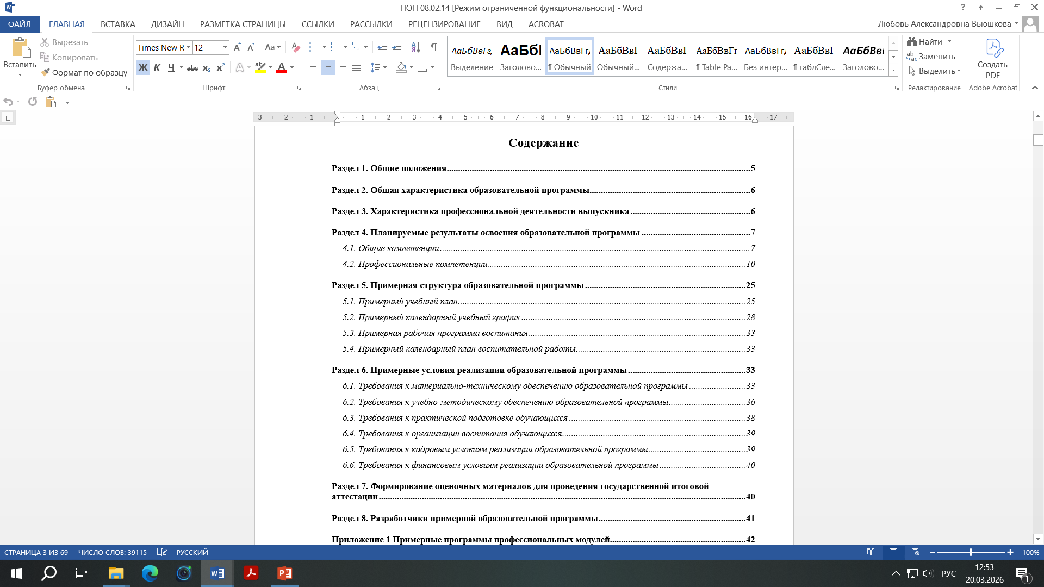
ФЕДЕРАЛЬНЫЙ ГОСУДАРСТВЕННЫЙ ОБРАЗОВАТЕЛЬНЫЙ СТАНДАРТ СРЕДНЕГО ПРОФЕССИОНАЛЬНОГО ОБРАЗОВАНИЯ ПО СПЕЦИАЛЬНОСТИ 08.02.14 ЭКСПЛУАТАЦИЯ И ОБСЛУЖИВАНИЕ МНОГОКВАРТИРНОГО ДОМА
(в ред. Приказа Минпросвещения РФ от 03.07.2024 N 464)
I. ОБЩИЕ ПОЛОЖЕНИЯ
II. ТРЕБОВАНИЯ К СТРУКТУРЕ ОБРАЗОВАТЕЛЬНОЙ ПРОГРАММЫ
III. ТРЕБОВАНИЯ К РЕЗУЛЬТАТАМ ОСВОЕНИЯ ОБРАЗОВАТЕЛЬНОЙ ПРОГРАММЫ
IV. ТРЕБОВАНИЯ К УСЛОВИЯМ РЕАЛИЗАЦИИ ОБРАЗОВАТЕЛЬНОЙ ПРОГРАММЫ
1>.
ПРИМЕРНАЯ ОБРАЗОВАТЕЛЬНАЯ ПРОГРАММА
СРЕДНЕГО ПРОФЕССИОНАЛЬНОГО ОБРАЗОВАНИЯ
Уровень профессионального образования
Среднее профессиональное образование
Образовательная программа подготовки специалистов среднего звена
Специальность 08.02.14 Эксплуатация и обслуживание многоквартирного дома
Квалификация выпускника
Техник

Slide 79
Требования образовательной организации к структуре и содержанию рабочих программ учебных предметов, дисциплин (модулей) образовательной программы СПО
Методические рекомендации по разработке рабочих программ
учебных дисциплин
по профессиям и специальностям
среднего профессионального образования
2.Рабочая программа учебной дисциплины должна/может содержать:
- титульный лист;
- паспорт рабочей программы/общую характеристику;
- структуру и содержание учебной дисциплины;
- условия реализации учебной дисциплины;
контроль и оценку результатов освоения учебной дисциплины.
????? ЛНА образовательной организации

Slide 80
Рабочие программы учебных дисциплин
Структура рабочей программы учебной дисциплины
При разработке рабочей программы учебной дисциплины необходимо перенести все ПК из ФГОС СПО или раздела 4 ПОП, которые относятся к данной дисциплине, определить какие ОК будут иметь особое значение при реализации программы
Общая характеристика рабочей программы учебной дисциплины
Структура и содержание учебной дисциплины
Формулировки ПК и ОК в соответствующем ФГОС нельзя изменять
Условия реализации учебной дисциплины
При необходимости расширения/дополнения перечня ПК следует их добавить и в раздел 4 п.4.2 после всех основных ПК с соблюдением порядкового номера
Контроль и оценка результатов освоения учебной дисциплины

Slide 81
Требования образовательной организации к структуре и содержанию рабочих программ учебных предметов, дисциплин (модулей) образовательной программы СПО
Титульный лист должен/может содержать:
- наименование ПОО( по уставу);
- наименование учебной дисциплины;
- указания по принадлежности рабочей программы дисциплины профессии/специальности;
- год разработки.
На оборотной стороне титульного листа указывается, на основе каких документов разработана рабочая программа, содержатся сведения об авторе и рецензенте.
1. Паспорт рабочей программы/общая характеристика включает в себя:
-Планируемые результаты
-область применения программы;
-место дисциплины в структуре ОП;
- цели и задачи дисциплины – требования к результатам освоения дисциплины;
использование вариативной части ОП;
-Область применения программы
Это часть образовательной программы……..(ППКРС,ППССЗ)
-Место дисциплины в структуре ОП
(УП, ФГОС СПО, ПОП(при наличии)
-Цели и задачи дисциплины – требования к результатам освоения дисциплины
(должен знать, уметь, ОК, ПК)-ФГОС СПО, ПОП(при наличии),требования работодателей, ПС.
Использование вариативной части ОП;
Должны быть раскрыты возможности использования вариативной части ОП, определены темы и количество часов на их изучение, обоснована необходимость включения их в рабочую программу.
2. Раздел «Структура и содержание учебной дисциплины» должен/может со-
держать таблицы:
- объём учебной дисциплины и виды учебной работы;
- тематический план и содержание учебной дисциплины.

Slide 82
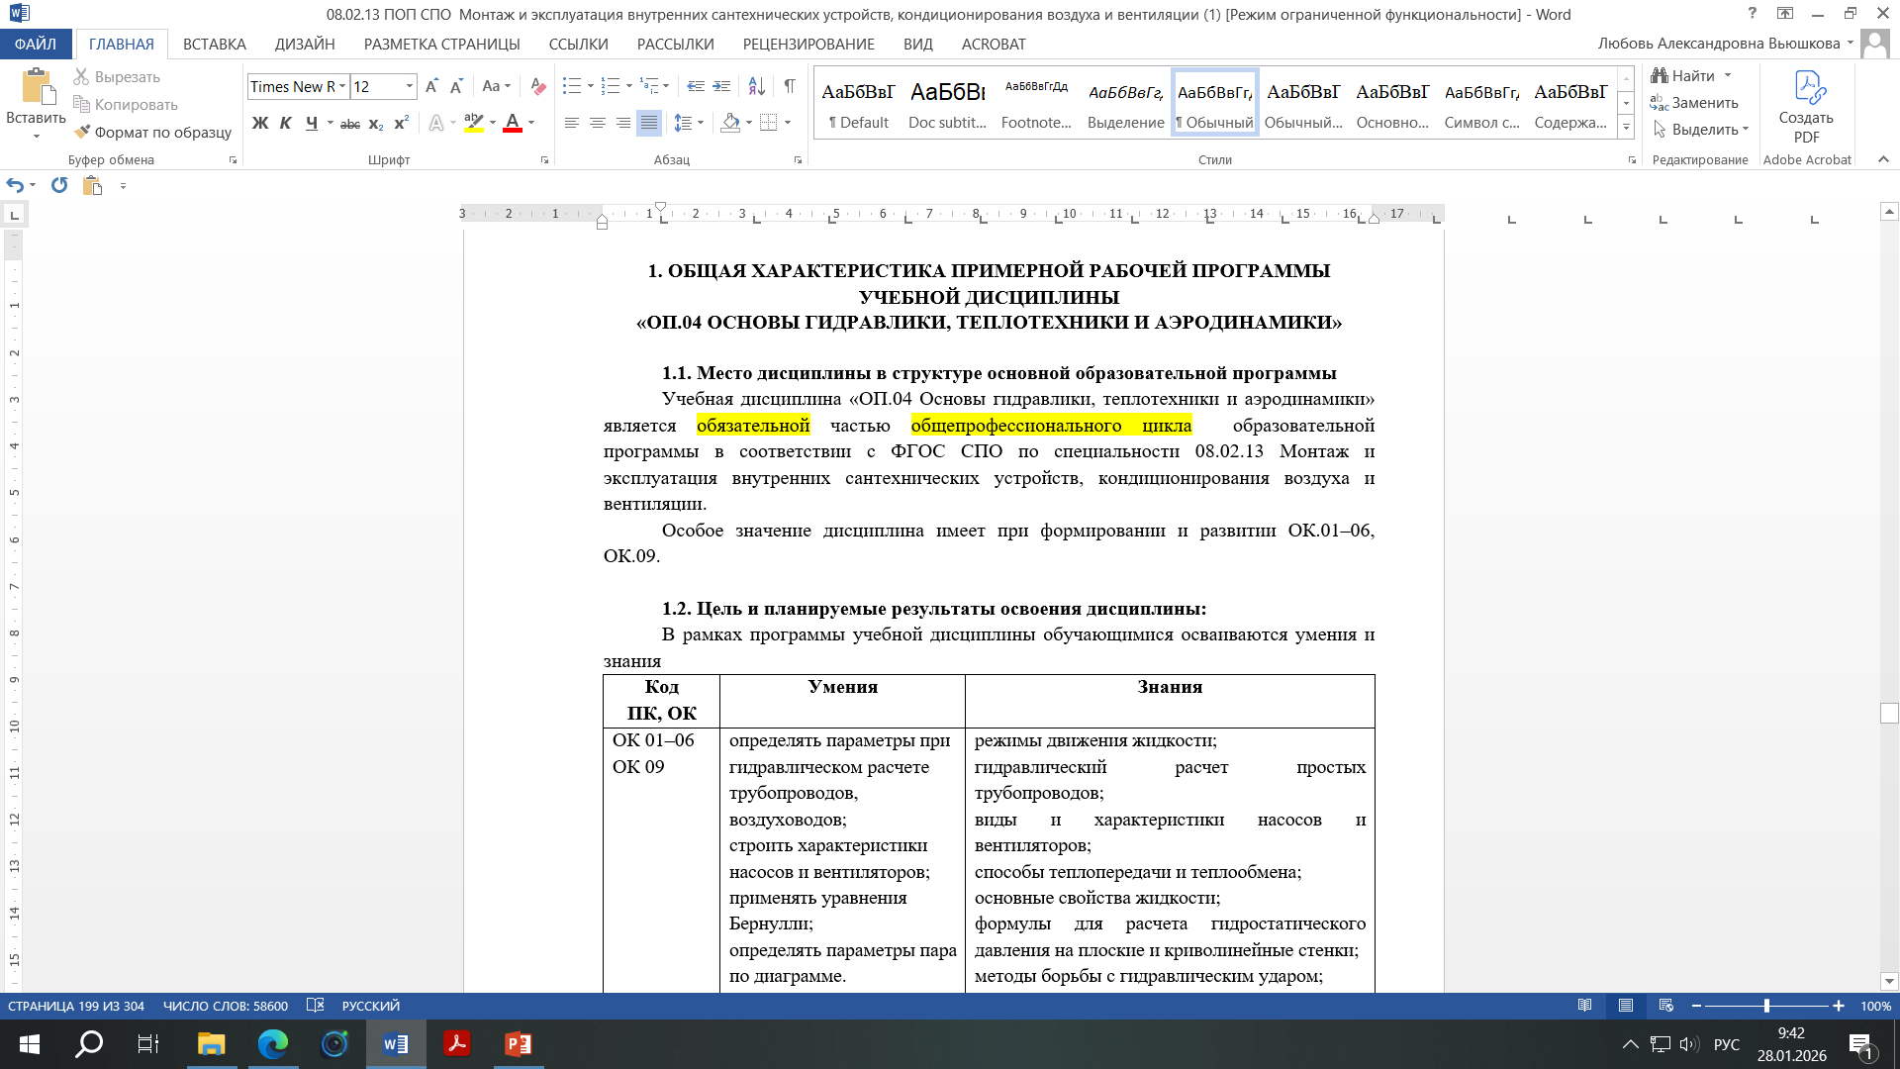

Slide 83
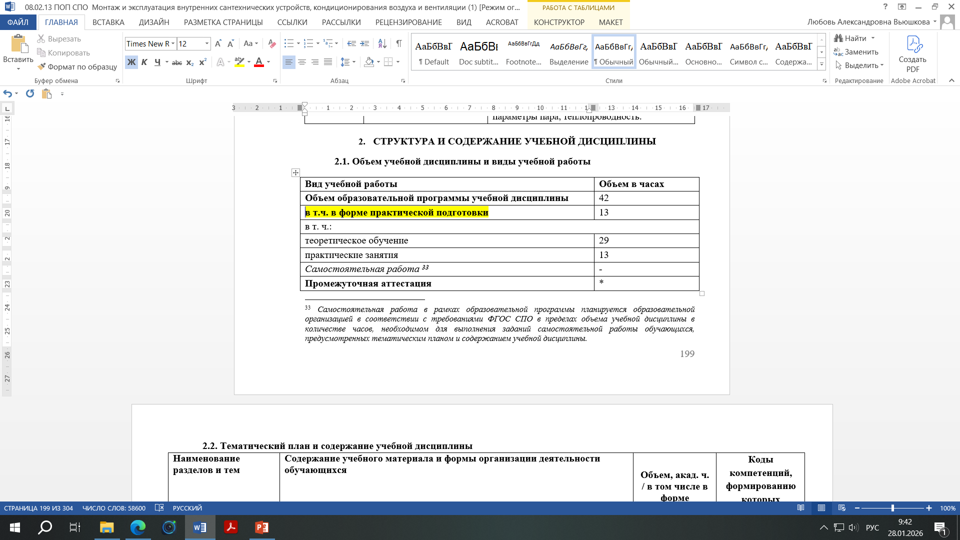

Slide 84
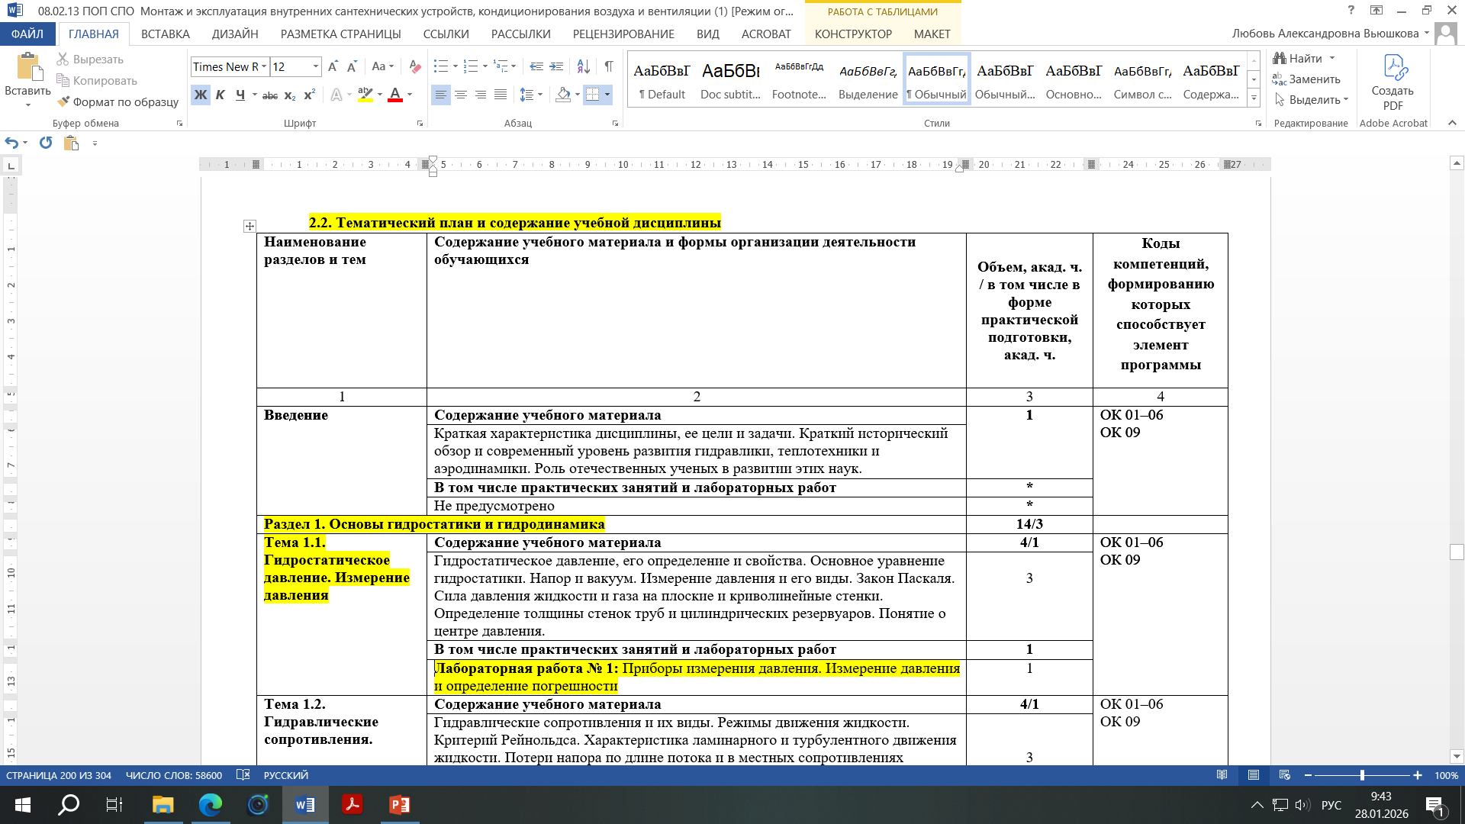

Slide 85


Slide 86


Slide 87

Варианты РП

Slide 88
3. УСЛОВИЯ РЕАЛИЗАЦИИ ПРОГРАММЫ ДИСЦИПЛИНЫ
3.1. Требования к минимальному материально-техническому обеспечению
Реализация программы дисциплины требует наличия учебного кабинета
3.2. Информационное обеспечение обучения
Перечень рекомендуемых учебных изданий, Интернет-ресурсов, дополнительной
литературы
4. КОНТРОЛЬ И ОЦЕНКА РЕЗУЛЬТАТОВ ОСВОЕНИЯ ДИСЦИПЛИНЫ
Контроль и оценка результатов освоения дисциплины осуществляется преподавателем
в процессе проведения практических занятий и лабораторных работ, тестирования, а
также выполнения обучающимися индивидуальных заданий, проектов, исследований.

Slide 89


Slide 90


Slide 91


Slide 92


Slide 93


Slide 94

??????

Slide 95


Slide 96


Slide 97


Slide 98



Slide 99


Slide 100


Slide 101


Slide 102



Slide 103


Slide 104
Спасибо за внимание!
Вьюшкова Любовь Александровна
8(846) 334-04-71
vyushkova@cposo.ru
Практическое занятие 1.
Анализ ОП, ПОП, УП, КУГ для разработки рабочих программ предметов, дисциплин, модулей
Задание 1. Проанализируйте образовательную программу вашего ПОО, примерную образовательную программу, учебный план ПОО, примерный учебный план, календарный учебный график специальности/профессии по выбору. Специальность/ профессию желательно выбирать с учетом вашей дальнейшей профессиональной деятельности.
Заполните таблицы, пропишите образовательные результаты(3-4результата).
Для выполнения задания используйте:
- Бот «Навигатор ФГОС СПО (СПО ЛАБ)»
-Сайт ПОО.
Практическое занятие 2.
Анализ РП дисциплины
Задание 1. Проанализируйте ФГОС СПО, образовательную программу ПОО, примерную образовательную программу, учебный план ПОО, примерный учебный план, примерный календарный учебный график, рабочую программу дисциплины, примерную рабочую программу дисциплины по специальности/профессии по выбору. Заполните шаблон рабочей программы дисциплины. Специальность/ профессию желательно выбирать с учетом вашей дальнейшей профессиональной деятельности.
Задание 2. Проанализируйте планируемые результаты, ОК, ПК, знания умения, навыки. (3-4 образовательных результата)
Для выполнения задания используйте:
- Бот «Навигатор ФГОС СПО (СПО ЛАБ)»
-Сайт ПОО

